Slide 1

КАТАЛОГ ЕЛЕКТИВНИХ ДИСЦИПЛІН ЦИКЛУ ЗАГАЛЬНОЇ ПІДГОТОВКИ
ДЛЯ ЗДОБУВАЧІВ ВИЩОЇ ОСВІТИ ОСВІТНЬОГО СТУПЕНЯ «БАКАЛАВР»
2023 року вступу

Slide 2

ДО УВАГИ КОРИСТУВАЧІВ КАТАЛОГУ
Каталог елективних дисциплін Маріупольського державного університету
є систематизованим переліком елективних дисциплін циклу загальної підготовки, які кафедри МДУ пропонують для освітньо-професійних програм підготовки здобувачів вищої освіти за спеціальностями МДУ на першому (бакалаврському) рівні вищої освіти;
є свідченням спроможності кафедр МДУ оперативно задовольнити освітні потреби здобувачів вищої освіти для створення індивідуальної освітньої траєкторії навчання за обраними освітньо-професійними програмами;
Змістовні модулі дисциплін, форми навчання, методи активізації пізнавальної активності студентів під час проведення аудиторних занять і організації СРС спрямовані на формування загальних компетентностей, в т.ч. соціальних навичок, у здобувачів вищої освіти на певному рівні

Slide 3
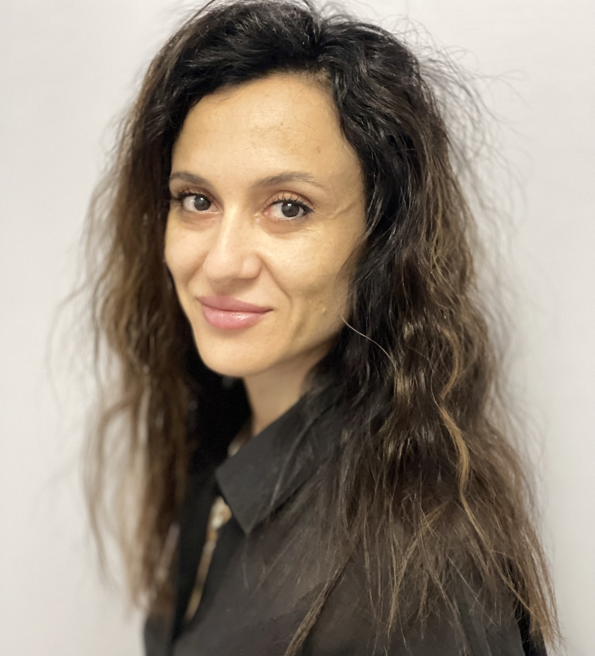
Основи фінансової грамотності
Метою курсу є формування у майбутніх бакалаврів базових компетентностей в сфері фінансової грамотності, знань і вмінь щодо сутності, методів та засобів управління особистими фінансами, необхідних для прийняття зважених фінансових в умовах економічної нестабільності.
Змістовні модулі
Власні фінанси та фінансова безпека.
Практичні аспекти управління особистими фінансами.
Результати навчання:
Оволодіння сучасними знаннями в області фінансової грамотності з метою забезпечення власної фінансової стійкості та адаптації до вимог сучасного суспільства. Мати уявлення і вміти практично застосовувати інструменти та засоби планування витрат і доходів, управління особистими фінансами. Формування досвіду раціональної економічної поведінки та прийняття самостійних фінансових рішень.
Кафедра економіки та міжнародних економічних відносин
Балабанова Н.В.,
доцент кафедри економіки та міжнародних економічних відносин
Семестр: ІІІ Форма контролю: залік
Кількість годин\кредитів: 90 (14 годин лекційних занять, 16 годин практичних занять)\3

Slide 4
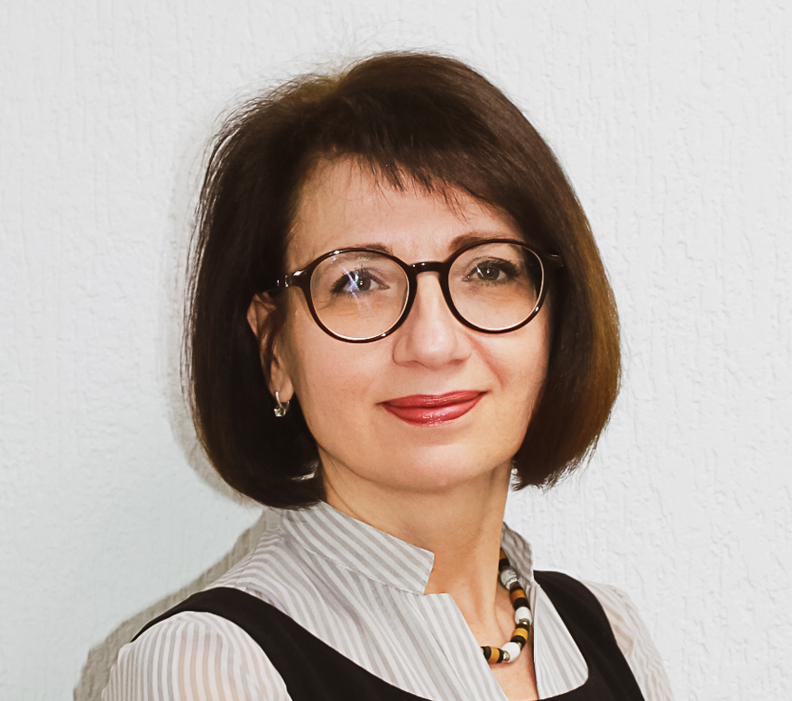
Основи HRM (Human Resources Management) (окрім ОП «Управління персоналом та економіка праці»)
Метою курсу є формування базової теоретичної та практичної системи знань щодо сутності управління людськими ресурсами (HRM), можливостей його ефективної реалізації, елементів та механізмів функціонування, а також визначення існуючих професійних ролей та фахових компетенцій HR-менеджера.
Змістовні модулі:
1. Місце і роль HRM в системі управління організацією
2. Моделі управління персоналом
3. Стратегія управління персоналом та особливості управлінської поведінки
4.Професійні ролі HR-менеджера
Результати навчання:
Знати:
- основи використання системи управління персоналом в організації та особливості здійснення управлінської діяльності;
- особливості побудови стратегічної кадрової політики та вирішення соціальних проблем трудових колективів;
- професійні ролі hr-менеджера та сфери його відповідальності
Кафедра економіки праці
Тахтарова
Клавдія Анатоліївна,
к.е.н., доцент
Семестр: 4 Форма контролю: залік
Кількість годин\кредитів: 90\3

Slide 5
Основи HRM (Human Resources Management)
Результати навчання:
Вміти:
визначати предметну область професійної діяльності управлінця з персоналу;
визначати та планувати можливості особистого професійного розвитку: складати власну карту компетенцій, резюме, посадову інструкцію, тощо;
показувати навички обґрунтування дієвих інструментів мотивування персоналу;
формувати кадрову політику організації в залежності від стадії життєвого циклу, стану ринку праці, генеральної стратегії розвитку підприємства;
застосовувати соціально-психологічні, адміністративні та економічні методи управління персоналом;
забезпечувати організацію людськими ресурсами необхідної кількості та якості, застосовуючи адекватні методи оцінки компетентностей;
розрізняти основні трудові показники;
розрізняти системи оплати праці, та навчитись розраховувати заробітну плату.
Кафедра економіки праці
Семестр: 4 Форма контролю: залік
Кількість годин\кредитів: 90\3

Slide 6

Основи управління кар’єрою
(окрім ОП «Управління персоналом та економіка праці»)
Метою курсу є формування базової системи знань щодо управління кар'єрою, сутності кар'єрних траєкторій, змісту кар'єрного консультування в умовах сучасного ринку праці
Змістовні модулі:
Кар'єра: сутність та спрямованість
Планування кар'єри
Унікальність як чинник формування кар'єри
Фактор часу в кар'єрі
Прийняття кар'єрних рішень
Технології управління кар'єрою в сучасній організації
Кар'єрне консультування
Кафедра економіки праці
Калініна
Світлана Петрівна,
д.е.н., професор
Семестр: 6 Форма контролю: залік
Кількість годин\кредитів: 90\3

Slide 7
Основи управління кар’єрою
Результати навчання
знати:
базові засади управління кар'єрою
особливості і зміст формування кар'єрних траєкторій
інструменти кар'єрного консультування
уміти:
застосовувати на практиці систему знань щодо управління кар'єрою
використовувати технології планування кар'єри
визначати напрямки індивідуального кар'єрного розвитку
адаптувати технології управління кар'єрою до умов сучасної організації
застосовувати інструментарій кар'єрного консультування
Кафедра економіки праці
Семестр: 6 Форма контролю: залік
Кількість годин\кредитів: 90\3

Slide 8
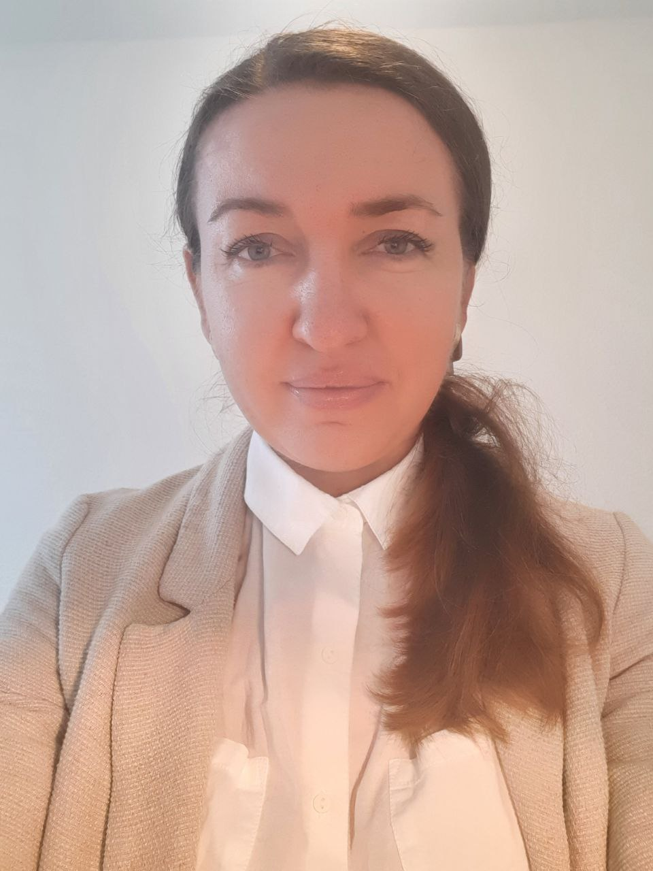
Основи екології
Метою курсу є підвищення екологічної інформованості, формування у здобувачів сучасного, поглибленого розуміння екології як необхідного механізму гармонізації відносин у системі "суспільство – довкілля – економіка", розуміння необхідності екологізації життєдіяльності людини; ознайомлення здобувачів з глобальними екологічними проблемами і прогнозами розвитку людства.
Змістовні модулі
1.Екологія як наука, загальні поняття та методологія.
2. Природокористування та антропогенний вплив на навколишнє природне середовище.
3. Регіональні екологічні проблеми України.
4. Концепція сталого розвитку.
Результати навчання:
знати:
екологічні принципи використовування природних ресурсів і охорони довкілля;
основні форми, особливості та наслідки антропогенного впливу на навколишнє природне середовище;
досвід міжнародного співробітництва в галузі вирішення глобальних екологічних проблем.
Катедра раціонального природокористування та охорони навколишнього середовища
Мітюшкіна Х. С.,
доцент катедри раціонального природокористування та охорони навколишнього середовища
Семестр: 4 Форма контролю: залік
Кількість годин\кредитів: 90\3

Slide 9
Основи екології
Результати навчання:
вміти:
аналізувати екологічну інформацію і застосовувати її у процесі реалізації своєї професійної діяльності;
оцінювати роль екологічних факторів у розвитку і функціонуванні різних об’єктів господарської діяльності
оцінити екологічну ситуацію та приймати екологічні рішення.
Катедра раціонального природокористування та охорони навколишнього середовища
Семестр: 2 Форма контролю: залік
Кількість годин\кредитів: 90\3
Семестр: 4 Форма контролю: залік
Кількість годин\кредитів: 90\3

Slide 10

Основи відповідального споживання
Метою курсу є ознайомлення студентів з раціональним освоєнням й ефективним
використанням природних ресурсів, напрямками сталого споживання
Змістовні модулі:
1. Раціональне природокористування: проблеми, принципи.
2. Економіка замкнутого циклу (циркулярна): основні принципи та напрямки.
3. Основи сталого управління відходами.
4. Раціональне споживання ресурсів у побуті.
Результати навчання:
знати:
основні напрямки та інструменти раціонального та ефективного використання природних ресурсів;
як зниження ресурсоємності економіки впливає на забезпечення екологічної безпеки;
як проблема відходів пов’язана зі споживанням та основні правила сортування ТПВ.
Катедра раціонального природокористування та охорони навколишнього середовища
Іванова В.В.,
доцент катедри раціонального природокористування та охорони навколишнього середовища
Семестр: 3(або 4) Форма контролю: залік
Кількість годин\кредитів: 90\3

Slide 11
Основи відповідального споживання
Результати навчання:
вміти:
самостійно раціонально організовувати власний побут з урахуванням принципів сталого розвитку;
розраховувати власний екологічний слід та скласти власний план дій по його зменшенню.
Катедра раціонального природокористування та охорони навколишнього середовища
Семестр: 2 Форма контролю: залік
Кількість годин\кредитів: 90\3
Семестр: 3 (або 4) Форма контролю: залік
Кількість годин\кредитів: 90\3

Slide 12


Особливості політики ЄС щодо зеленої економіки та інновацій
Мета курсу - сформувати уявлення про політику країн ЄС в сфері інновацій та її вплив на зелене зростання в контексті євроінтеграції України
Змістовні модулі:
1. Зелена економіка як основа досягнення цілей сталого розвитку
2. Інноваційний розвиток – рушійна сила зеленої економіки
3. Моделі зеленого зростання країн ЄС
4. Політика ЄС в сфері інновацій та її вплив на зелене зростання
Результати навчання:
знати:
глобальну концепцію сталого розвитку;
принципи зеленої економіки;
види інновацій та технологій для розбудови зеленої економіки;
сучасні типи національних моделей зеленої економіки в ЄС;
зміст європейської зеленої угоди та її соціально-економічний вимір.
Кафедра раціонального природокористування та охорони навколишнього середовища
Петрик І.В.
доктор філософії в галузі соціальних та поведінкових наук, старший викладач
Семестр: 4 Форма контролю: залік
Кількість годин\кредитів: 90\3

Slide 13
Особливості політики ЄС щодо зеленої економіки та інновацій
Результати навчання:
вміти:
обирати оптимальні методи та інструментальні засоби для проведення дослідження, збору та обробки даних;
демонструвати розуміння основних принципів зеленої економіки та важливості розвитку інновацій;
пояснювати соціальні, економічні та політичні наслідки впровадження політики щодо зеленої економіки та інновацій.
Кафедра раціонального природокористування та охорони навколишнього середовища
Семестр: 4 Форма контролю: залік
Кількість годин\кредитів: 90\3

Slide 14


Антикорупція та доброчесність
Метою курсу є сформувати розуміння поняття доброчесності та доброчесних стратегій поведінки, а також посприяти засвоєнню студентами практичних навичок, які допоможуть уникати корупції в повсякденному житті та діяти доброчесно в складних, неоднозначних життєвих ситуаціях.
Завдання дисципліни — ознайомити студентів з історичними витоками, сутністю понять «корупція» й «доброчесність» та їх місцем в українському суспільстві; надати студентам цілісну систему знань про історію, сутність та складові корупції; сформувати розуміння важливості громадянського суспільства в запобіганні та протидії корупції; сформувати вміння знаходити та критично аналізувати інформацію; сформувати розуміння важливості медіа в запобіганні та протидії корупції; сформувати в студентів готовність долучатися до створення й забезпечення доброчесного освітнього середовища та навчити використовувати на практиці основні інструменти залучення молоді до розбудови доброчесного суспільства
Кафедра права
Камардіна Ю.В.,
кандидат юридичних наук
Семестр: 3 Форма контролю: залік
Кількість годин\кредитів: 90\3

Slide 15
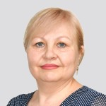
Історія вчень про державу і право
Метою курсу є отримання здобувачами першого (бакалаврського) рівня вищої освіти знань про сутність та історією становлення найзначніших і впливових доктрин про державу і право минулих епох і сучасності. Розкриття змісту ключових категорій та понять історії держави та права.
Змістовні модулі:
1. Політико-правова думка давнього світу та середньовіччя.
2. Вчення про державу та право модерну.
Результати навчання:
знати:
теоретичні концепти права різних історичних епох; найвідоміші теорії та проєкти створення ідеальної держави; історію формування національних теорій держави та права.
Кафедра права
Князькова Л.М.,
кандидат юридичних наук, доцент
Семестр: 3 Форма контролю: залік
Кількість годин\кредитів: 90\3

Slide 16
Історія вчень про державу і право
вміти:
формулювати основні ідеї, принципи, уявлення щодо держави, права, політики і законодавства в окремі історичні епохи; розрізняти ідеологічну відмінність політико-правових шкіл та напрямків епохи модерну; критично оцінювати теоретико-правові погляди видатних політиків, вчених на політико-правові категорії та поняття навчальної дисципліни; давати загальну характеристику сучасним правовим теоріям та принципам державного будівництва.
Кафедра права
Семестр: 3 Форма контролю: залік
Кількість годин\кредитів: 90\3

Slide 17
Захист соціальних прав
Метою курсу є отримання здобувачами першого (бакалаврського) рівня вищої освіти знань про поняття соціальних прав, міжнародно-правові передумови захисту соціальних прав та процесуальні стандарти, форми та способи захисту забезпечення соціальних прав. Вироблення практичних умінь і навичок щодо застосування законодавства про соціальний захист.
Змістовні модулі:
1. Соціальні права в системі прав людини. Механізм захисту соціальних прав.
2. Форми та способи соціальних прав.
Результати навчання:
знати:
поняття соціальних прав громадян та їх місце в системі прав людини; правовий механізм захисту соціальних прав в умовах Євроінтеграції; міжнародно-правові стандарти захисту соціальних прав.
вміти:
формувати основні напрями удосконалення форм захисту соціальних прав; застосовувати міжнародне та національне законодавство про соціальний захист; застосовувати засоби захисту права на соціальний захист.
Кафедра права
Князькова Л.М.,
кандидат юридичних наук, доцент
Семестр: 5 Форма контролю: залік
Кількість годин\кредитів: 90\3

Slide 18
Правове регулювання трудової діяльності
Метою курсу є отримання здобувачами першого (бакалаврського) рівня вищої освіти знань про основні теоретичні дефініції у галузі застосування праці, зміст нормативних актів, що регулюють трудові відносини, а також набуття необхідних практичних навичок у застосуванні законодавства про працю.
Змістовні модулі:
1. Індивідуальні трудові відносини.
2. Колективні трудові відносини.
Результати навчання:
знати:
поняття соціальних прав громадян та їх місце в системі прав людини; правовий механізм захисту соціальних прав в умовах Євроінтеграції; міжнародно-правові стандарти захисту соціальних прав основні джерела трудового права, поняття та види трудових правовідносин, загальні положення про трудові договори, порядок оплати та охорони праці, поняття та види юридичної відповідальності за трудовим правом, форми та види трудових прав.
Кафедра права
Князькова Л.М.,
кандидат юридичних наук, доцент
Семестр: 5 Форма контролю: залік
Кількість годин\кредитів: 90\3

Slide 19
Правове регулювання трудової діяльності
вміти:
застосовувати нормативні акти, що регулюють трудові правовідносини, а саме: порядок укладання та розірвання трудового договору, оплати та охорони праці, притягнення до юридичної відповідальності за трудовим правом, правовий механізм щодо розгляду трудових спорів, форм та види захисту трудових прав.
Кафедра права
Семестр: 5 Форма контролю: залік
Кількість годин\кредитів: 90\3

Slide 20

Права жінок і гендерна рівність
Метою курсу є формування у здобувачів предметних компетентностей у сфері загальних знань про міжнародні, регіональна та національні стандарти забезпечення гендерної рівності, належні й неналежні практики у цій сфері, захисту від дискримінації за ознакою статі.
Змістовні модулі:
1. Гендер і гендерна рівність: основні поняття та концепції.
2. Міжнародні зобов'язання у сфері захисту прав жінок.
3. Забезпечення гендерної рівності в Україні.
Результати навчання:
знати:
теоретичні основи забезпечення прав жінок, основних доктрин і принципів забезпечення гендерної рівності, змістовні та інституціональні аспекти функціонування відповідних механізмів;
базову термінологію у сфері антидискримінаційного права, а також основні поняття у сфері правового забезпечення гендерної рівності.
вміти:
аналізувати та розв’язувати практичні справи у сфері забезпечення захисту прав жінок;
застосовувати практичні навички на прикладах судових справ з огляду на розуміння принципу недискримінації як безпосередньо діючого права;
аналізувати проблемні сфери суспільних відносин, в яких ризик дискримінації за ознакою статі є найбільш високим, і роль юристів у захисті прав жінок;
враховувати особливості національного механізму забезпечення та захисту прав людини.
Кафедра права
Політова А.С.,
кандидат юридичних наук, доцент
Семестр: 3 Форма контролю: залік
Кількість годин\кредитів: 90\3

Slide 21
Вступ до права та практики Європейського суду з прав людини
Метою курсу є підготовка фахівців, які мають високу правосвідомість та правову культуру, володіють необхідними в їхній професійній діяльності знаннями щодо міжнародного механізму захисту прав людини для вирішення конкретних завдань; здібних самостійно і грамотно орієнтуватись у сучасних правовідносинах у сфері створення та функціонування Європейського суду з прав людини, приймати виважені та обґрунтовані рішення в рамках своєї професійної компетенції.
Змістовні модулі:
1. Правовий статус Європейського суду з прав людини.
2. Захист Європейським судом з прав людини окремих прав та свобод.
Результати навчання:
знати:
норми чинного законодавства у сфері виконання рішень та застосування практики Європейського суду з прав людини; правила тлумачення законодавства з метою правильного його застосування;
сутність та зміст міжнародного механізму захисту прав людини, порядок створення та функціонування Європейського суду з прав людини, розгляд ним звернень;
механізм реалізації права на звернення до Європейського суду з прав людини.
Кафедра права
Політова А.С.,
кандидат юридичних наук, доцент
Семестр: 4 Форма контролю: залік
Кількість годин\кредитів: 90\3

Slide 22
Вступ до права та практики Європейського суду з прав людини
вміти:
аналізувати юридичні ситуації, правильно їх кваліфікувати та визначати правові приписи, які належить застосувати, а також обирати правові форми та способи реагування залежно від фактичних обставин;
будувати професійну діяльність; давати конституційно-правову оцінку рішень і дій органів публічної влади та їхніх посадових осіб.
Кафедра права
Семестр: 4 Форма контролю: залік
Кількість годин\кредитів: 90\3

Slide 23
Правове забезпечення боротьби з корупцією
Метою курсу є формування у студентів системи знань та інших компетентностей щодо особливостей кримінальної, адміністративної, дисциплінарної та цивільно-правової відповідальності за корупційні та пов’язані з корупцією правопорушення в Україні та деяких зарубіжних країнах, причини та умови їх вчинення, усунення наслідків вчинення корупційних правопорушень, а також розвиток основних умінь і навичок юридичної кваліфікації цих правопорушень, а також формування практичних навичок діяльності правника.
Змістовні модулі:
1. Загальні засади запобігання та протидії корупції.
2. Юридична відповідальність за корупційні правопорушення та правопорушення, пов’язані із корупцією.
Результати навчання:
знати:
поняття та сутності корупції, її вплив на суспільний розвиток;
про чинники, що обумовлюють корупцію; нормативно-правової бази запобігання та протидії корупції;
про кримінальну, адміністративну та інші види відповідальності за корупційні діяння.
Кафедра права
Політова А.С.,
кандидат юридичних наук, доцент
Семестр: 5 Форма контролю: залік
Кількість годин\кредитів: 90\3

Slide 24
Правове забезпечення боротьби з корупцією
вміти:
аналізувати основні причини виникнення корупції як суспільного явища;
визначати основні труднощі та складнощі, які виникають під час здійснення аналізу корупції в тих чи інших сферах суспільно-економічного життя в Україні;
аналізувати стан та перспективи запобігання та протидії корупції в Україні та кваліфікувати такі діяння;
розробляти комплекс антикорупційних заходів.
Кафедра права
Семестр: 5 Форма контролю: залік
Кількість годин\кредитів: 90\3

Slide 25

Цифрові фінансові компетентності
Метою курсу є формування у здобувачів вищої освіти фінансових компетентностей, потрібних для ефективного здійснення будь-якої фінансової діяльності у цифровому середовищі, зокрема користування та/або надання цифрових фінансових послуг, розуміння цифрових фінансових ризиків та методів їх мінімізації, знання захисту персональних фінансових даних у цифровому середовищі, а також прав та обов’язків споживачів цифрових фінансових послуг і процедур забезпечення їх виконання та захисту таких прав.
Змістовні модулі:
1. Система фінансових компетентностей в еру цифрової трансформації.
2. Критерії ефективності фінансових рішень, стратегій та здатності до фінансової стійкості.
Результати навчання:
знати:
базову фінансову термінологію, фінансові операції з використанням цифрових технологій (платіжні, розрахункові, кредитні, депозитні, страхові тощо), а також перегляд особистої фінансової інформації за допомогою цифрових пристрої, методи мінімізації цифрових фінансових ризиків, правила кібербезпеки персональних фінансових даних, права та обов’язки споживачів цифрових фінансових послуг та процедури забезпечення їх виконання, а також захисту прав таких споживачів;
Кафедра права
Пожидаєва М.А.,
доктор юридичних наук, доцент
Семестр: 3 Форма контролю: залік
Кількість годин\кредитів: 90\3

Slide 26
Цифрові фінансові компетентності
вміти:
управляти особистими фінансами та ризиками в умовах цифровізації, здійснювати фінансове планування, бюджетування, користуватись фінансовими послугами, що надаються дистанційно, через мобільні застосунки, онлайн, застосовувати цифрові способи заощаджень та інвестувань, контролювати регулярність отримання доходів з метою покриття запланованих витрат, забезпечення фінансової стійкості та досягнення запланованих фінансових цілей, приймати обґрунтовані фінансові рішення та розробляти ефективні стратегії для досягнення фінансового добробуту.
Кафедра права
Семестр: 3 Форма контролю: залік
Кількість годин\кредитів: 90\3

Slide 27
Податкове консультування
Метою курсу є формування у здобувачів вищої освіти розуміння основних положень, особливостей організації та здійснення консультування (консалтингу) у сфері оподаткування відповідно до законодавства України та країн-членів ЄС, правового статусу податкового консультанта, змісту договорів про уникнення подвійного оподаткування між країнами, а також системи компетентностей щодо організації та надання консультацій у сфері оподаткування, податкового аудиту, податкового планування, опанування матеріалів судової практики та методів позасудового вирішення спорів у податковому консультуванні.
Змістовні модулі:
1.Правові засади здійснення податкового консалтингу.
2.Податкове консультування під час застосування податкового законодавства в Україні.
Результати навчання:
знати:
основні терміни і поняття податкового консультування, зміст правовідносин у сфері консалтингу з питань оподаткування, правовий статус суб’єктів податкового консультування, їх права та обов’язки; відмежування юридичних аспектів податкового консультування від економічних; переваги і недоліки загальної та спрощеної систем оподаткування;
Кафедра права
Пожидаєва М.А.,
доктор юридичних наук, доцент
Семестр: 5 Форма контролю: залік
Кількість годин\кредитів: 90\3

Slide 28
Податкове консультування
вміти:
застосовувати відповідні норми Податкового кодексу України, Митного кодексу України під час вирішення практичних ситуацій у сфері податкового консалтингу та надання якісних консультацій у сфері оподаткування, що враховують законні інтереси держави в особі контролюючих органів та платників податків, користуватись правовим механізмом вирішення податкових спорів та захисту прав як платників податків, так і держави.
Кафедра права
Семестр: 5 Форма контролю: залік
Кількість годин\кредитів: 90\3

Slide 29

Право інтелектуальної власності
Метою курсу є формування у здобувачів вищої освіти теоретичних та практичних знань стосовно вирішення на професійному рівні завдань у сфері правового регулювання відносин, що відносяться до інтелектуальної власності.
Змістовні модулі:
1. Загальна характеристика прав інтелектуальної власності.
2. Правовий режим об’єктів права інтелектуальної власності. Правова охорона окремих об’єктів права інтелектуальної власності.
Результати навчання:
знати:
загальні поняття та історію розвитку інтелектуальної власності;
сучасне законодавство в сфері інтелектуальної власності;
види інтелектуальної власності;
правові вимоги до об’єктів інтелектуальної власності та порядок оформлення прав на них;
правовий статус суб’єктів інтелектуальної власності;
правове регулювання авторських і суміжних прав;
правове регулювання патентних прав;
основні теоретичні та практичні питання захисту інтелектуальної власності;
відповідальність за порушення інтелектуальної власності.
Кафедра права
Камардіна Ю.В.,
кандидат юридичних наук
Семестр: 3 Форма контролю: залік
Кількість годин\кредитів: 90\3

Slide 30

Екологічні права людини в умовах глобальних кліматичних змін
Метою курсу є формування у здобувачів необхідних знань та навичок у сфері забезпечення екологічних прав людини в умовах кліматичних змін на прикладі зусиль світової спільноти щодо запобігання зміні клімату та світової системи безпеки.
Змістовні модулі:
1. Екологічні права людини у міжнародній правовій доктрині.
2. Міжнародно-правовий статус екологічних мігрантів.
Результати навчання:
знати:
міжнародно-правові стандарти в галузі екологічних прав людини;
елементи правового механізму реалізації екологічних прав людини в умовах глобальних кліматичних змін;
теоретичні основи регулювання міжнародно-правового статусу екологічних мігрантів;
перспективи визначення міжнародно-правового статусу екологічних мігрантів.
Кафедра права
Камардіна Ю.В.,
кандидат юридичних наук
Семестр: 4 Форма контролю: залік
Кількість годин\кредитів: 90\3

Slide 31

Право екологічної безпеки
Метою курсу є формування у здобувачів системи знань стосовно правового регулювання забезпечення права екологічної безпеки, державно-правових механізмів управління цією сферою, у тому числі юридичної відповідальності як складової забезпечення екологічної безпеки.
Змістовні модулі:
1. Поняття та правове регулювання права екологічної безпеки.
2. Забезпечення екологічної безпеки в різних сферах діяльності. Міжнародно-правове регулювання забезпечення екологічної безпеки.
Результати навчання:
знати:
загальні поняття та систему права екологічної безпеки;
державно-правове регулювання забезпечення екологічної безпеки; законодавство ЄС про екологічну безпеку;
організаційно-правові засади державно-правового регулювання екологічної безпеки;
види екологічної безпеки;
права і обов’язки суб’єктів правовідносин в сфері забезпечення екологічної безпеки;
види і підстави юридичної відповідальності в сфері забезпечення екологічної безпеки;
міжнародно-правове регулювання забезпечення права екологічної безпеки.
Кафедра права
Ковейно Ю.В.,
старший викладач кафедри права
Семестр: 4 Форма контролю: залік
Кількість годин\кредитів: 90\3

Slide 32
Міжнародне екологічне співробітництво
Метою курсу є оволодіння здобувачами поглибленими знаннями з міжнародного співробітництва в сфері охорони навколишнього середовища та його складових компонентів в умовах сталого розвитку.
Змістовні модулі:
1. Основоположні засади міжнародного екологічного співробітництва.
2. Міжнародно-правова охорона навколишньго природного середовища та його складових компонентів.
Результати навчання:
знати:
міжнародно-правовий механізм охорони навколишнього природного середовища та його складових компонентів;
класифікацію та зміст міжнародних угод з охорони довкілля як джерел міжнародного екологічного права;
завдання, головні напрямки діяльності та роль міжнародних організацій в сфері охорони довкілля;
правове регулювання в галузі попередження зміни клімату в рамках ЄС;
міжнародно-правове регулювання охорони та захисту довкілля та його складових;
міжнародно-правове регулювання поводження з відходами.
Кафедра права
Ковейно Ю.В.,
старший викладач кафедри права
Семестр: 5 Форма контролю: залік
Кількість годин\кредитів: 90\3

Slide 33
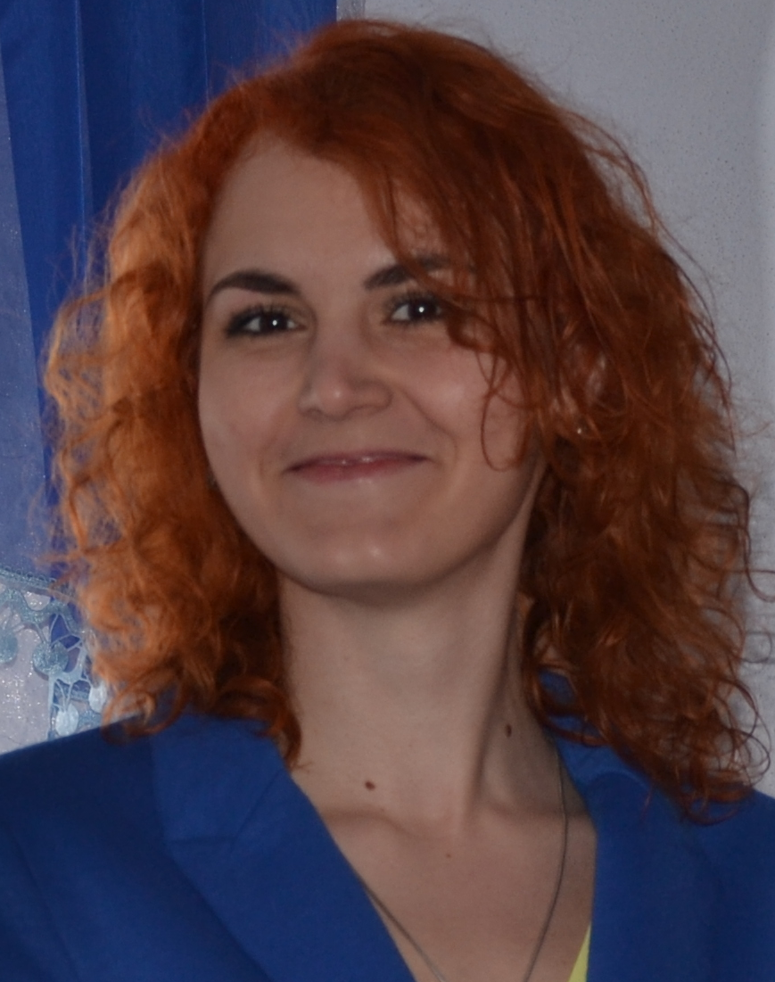
Кібербезпека в аспекті інформатизації та діджиталізації суспільства
Метою курсу є формування системи теоретичних знань та базових практичних умінь, які необхідні для фахівця з інформаційних технологій в умовах постійного розвитку інформатизації та діджиталізації суспільства
Змістовні модулі:
1. Е-профіль громадянина в сучасному ІТ-світі.
2. Безпека отримання е-послуг.
3. Електронний документообіг в сучасному світі.
4. Основні різновиди шахрайства в сучасному цифровому світі.
Результати навчання:
- Використовувати результати самостійного пошуку, аналізу та синтезу інформації з різних джерел для ефективного рішення спеціалізованих задач професійної діяльності.
- Адаптуватися в умовах частої зміни технологій професійної діяльності, прогнозувати кінцевий результат.
- Критично осмислювати основні теорії, принципи, методи і поняття у навчанні та професійній діяльності.
- Діяти на основі законодавчої та нормативно-правової бази України та вимог відповідних стандартів, у тому числі міжнародних в галузі інформаційної та/або кібербезпеки
Кафедра системного аналізу та інформаційних технологій
Мартинюк Ганна Вадимівна
Кандидат технічних наук, доцент
Семестр: 4 Форма контролю: залік
Кількість годин\кредитів: 90\3

Slide 34

Інженерно-економічні обчислення засобами MathCAD та MS Excel
Метою курсу є формування теоретичної та прикладної сукупності знань та вмінь, що формують профіль фахівця для виконання інженерно-екомічних розрахунків.
Змістовні модулі:
1. Синтез традиційних методів розв'язання задач інженерно-економічного характеру в середовищі MathCad.
2. Використання MS Excel для інженерно-економічних обчислень
3. Моделювання і аналіз даних в MathCAD та MS Excel
Результати навчання:
- Розуміння основних методів інженерно-економічних розрахунків.
- Здатність самостійно застосовувати MathCAD та MS Excel для вирішення реальних задач.
- Навички моделювання, аналізу та оптимізації інженерно-економічних процесів.
- Здатність критичного мислення та прийняття обґрунтованих рішень на основі отриманих даних.
Кафедра системного аналізу та інформаційних технологій
Стахова Анжеліка Петрівна
Кандидат технічних наук, доцент
Семестр: 4 Форма контролю: залік
Кількість годин\кредитів: 90\3

Slide 35

Інформаційний менеджмент
Метою курсу є формування теоретичних знань і практичних навичок використання основ інформаційного менеджменту для розв’язування прикладних задач, самостійно обробляти статистичні дані, інтерпретувати отримані результати.
Змістовні модулі:
1. Поняття інформаційного менеджменту, джерела інформації та види управлінської діяльності.
2. Застосування інформаційних систем у процесі управління інформацією та її захисту.
Результати навчання:
Здатність оцінювати та враховувати економічні, соціальні, технологічні та екологічні фактори на всіх етапах життєвого циклу інформації, уміння управляти нею;
Здатність застосовувати інформаційні технології у ході створення, впровадження та експлуатації інформаційно-комунікаційних системи та оцінювати витрати на її розроблення та забезпечення;
Здатність управляти якістю продуктів, сервісів та інформацією в інформаційно-комунікаційних систем протягом їх життєвого циклу.
Кафедра системного аналізу та інформаційних технологій
Дрейс Юрій Олександрович
кандидат технічних наук, доцент
Семестр: 3 Форма контролю: залік
Кількість годин\кредитів: 90\4

Slide 36
Геоінформаційні системи безпеки
Метою курсу є формування теоретичних знань та базових практичних умінь, необхідних для майбутнього фахівця, у сфері застосування інформаційних технологій та систем подвійного призначення (для збору, обробки, аналізу і застосування інформації) в умовах постійного розвитку інформатизації для забезпечення національної безпеки
Змістовні модулі:
1. Поняття геоінформаційних систем, їх класифікація та призначення.
2. Геоінформаційна система спеціального призначення ArcGIS.
Результати навчання:
Уміти використовувати спеціальні математичні і статистичні методи та інформаційні технології у професійній діяльності;
Коректно використовувати доцільні методи спостереження, опису, ідентифікації, класифікації об'єктів, своєчасно реагувати за їх зміною;
Уміти координувати, інтегрувати та удосконалювати організацію процесів забезпечення національної (екологічної, економічної та продовольчої) безпеки за рахунок використання геоінформаційних систем спеціального (подвійного) призначення.
Кафедра системного аналізу та інформаційних технологій
Дрейс Юрій Олександрович
кандидат технічних наук, доцент
Семестр: 4 Форма контролю: залік
Кількість годин\кредитів: 90\3

Slide 37
Кіберзахист персональних даних
Метою курсу є формування теоретичних знань та базових практичних умінь, необхідних для майбутнього фахівця, у сфері захисту персональних даних та їх використання в умовах постійного розвитку інформаційних технологій, інформатизації, надання е-послуг, діджиталізації та електронної комерції.
Змістовні модулі:
1. Інформація з обмеженим доступом та способи її захисту.
2. Основи кіберзахисту персональних даних в Україні.
3. GDPR та міжнародні вимоги до кіберзахисту персональних даних.
Результати навчання:
Оцінювати та керувати ризиками надання права на доступ до персональних даних, способів та повноти їх поширення у кіберпросторі;
Знати правила та способи забезпечення кіберзахисту персональних даних;
Діяти на основі законодавчої та нормативно-правової бази України та вимог міжнародних стандартів в галузі інформаційної та/або кібербезпеки.
Кафедра системного аналізу та інформаційних технологій
Дрейс Юрій Олександрович
кандидат технічних наук, доцент
Семестр: 5 Форма контролю: залік
Кількість годин\кредитів: 90\3

Slide 38
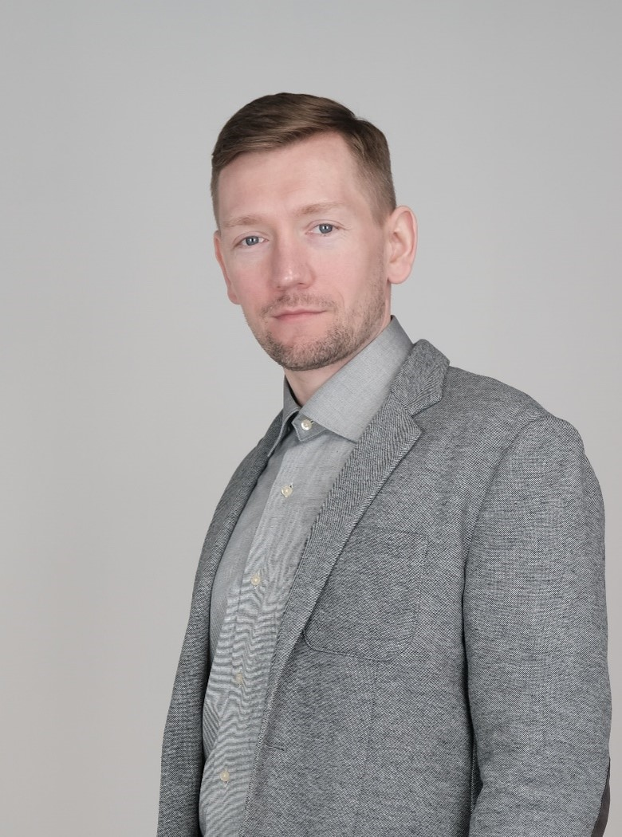
Міжнародна теорія керування документаційними процесами
Метою курсу є отримання знань, набуття вмінь та практичних навичок щодо розвитку напрямів міжнародного діловодства на підставі аналізу історії та сучасного стану організації керування документацією в країнах світу.
Змістовні модулі:
- Термінологія, історія та нормативна база
міжнародного діловодства.
- Організація керування документацією в світі.
Результати навчання:
- здатність застосовувати міжнародні вимоги
щодо складання службових документів;
- здатність виконувати діловодні операції швидко
та ефективно;
- здатність використовувати інформаційні і
комунікаційні технології в організації керування
документаційними процесами.
Кафедра інформаційної діяльності
Кудлай В’ячеслав Олегович
доцент кафедри інформаційної діяльності
Семестр: 3 Форма контролю: залік
Кількість годин\кредитів: 90\3

Slide 39
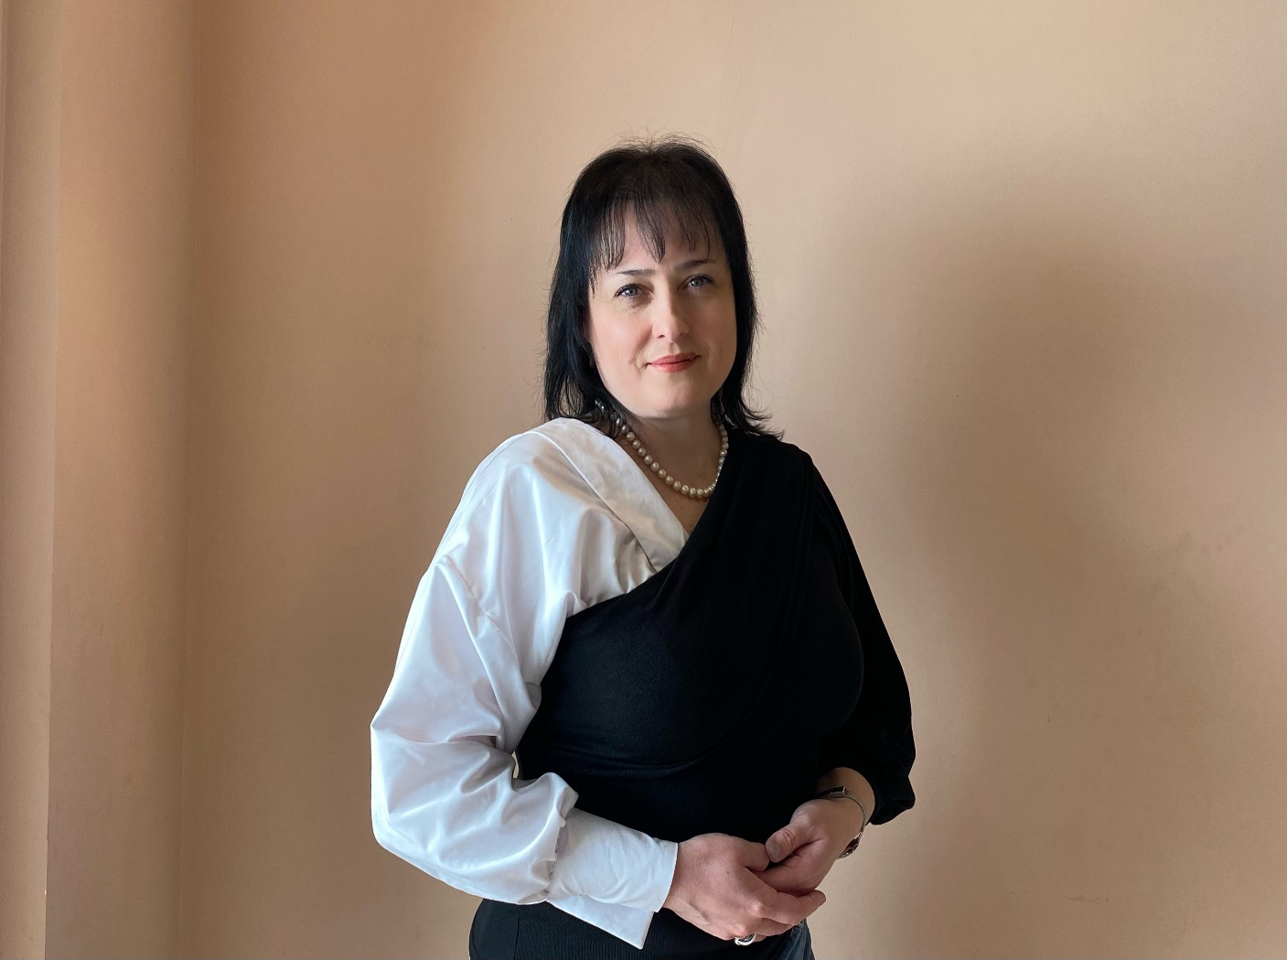
Секретар-референт
Метою курсу є формування і розвиток компетенцій, пов’язаних зі здійсненням професійної діяльності референта (секретаря-референта керівника), спрямованої на документно-інформаційне забезпечення управління в установі.
Змістовні модулі:
1. Загальні основи організації референтської діяльності
2. Формування інформаційного та документного забезпечення діяльності керівника та офісу референтом
Результати навчання:
‒ Застосовувати основні положення теорії й практики референтської діяльності, а саме принципи документного, бездокументного та інформаційного обслуговування на сучасному етапі
‒ Дотримуватись принципів застосування тайм-менеджменту при плануванні особистої діяльності та діяльності керівника
‒ Застосовувати принципи управління комунікативними процесами, в тому числі особливості проведення нарад, зборів, переговорів, організації прийому відвідувачів
‒ Здатність дотримуватись основ корпоративної культури та принципи її застосування в роботі референта
Кафедра інформаційної діяльності
Петрова Ірина Олександрівна
доцент кафедри інформаційної діяльності
Семестр: 3 Форма контролю: залік
Кількість годин\кредитів: 90\3

Slide 40
Сучасне діловодство
Метою курсу є вивчення вимог до організації загального діловодства в органах державної влади та місцевого самоврядування, в установах, організаціях, на підприємствах різних форм власності
Змістовні модулі:
1. Організаційні засади загального діловодства в сучасній Україні
2. Документування управлінської інформації
3. Організація роботи зі службовими документами
Результати навчання:
‒ Застосовувати в практичній діяльності нормативно-правові акти та національні стандарти, які регламентують організацію діловодства
‒ Керувати документаційними процесами діяльності установ
‒ Використовувати знання щодо форм організації діловодства
‒ Застосовувати сучасні методики і технології організації діяльності служби діловодства
‒ Класифікувати службові документи, зокрема організаційно-розпорядчі документи
‒ Створювати та оформлювати управлінську документацію відповідно до чинних стандартів
‒ Здійснювати організацію та реалізацію основних технологічних процесів в роботі зі службовими документами, в тому числі створювати номенклатуру справ та формувати справи
‒ Використовувати методи підготовки документів до передачі для подальшого зберігання
Кафедра інформаційної діяльності
Петрова Ірина Олександрівна
доцент кафедри інформаційної діяльності
Семестр: 3 Форма контролю: залік
Кількість годин\кредитів: 90\3

Slide 41

Ефективні комунікації
Метою курсу є формувати в здобувачів вищої освіти навичок міжособистісного спілкування, забезпечити формування комунікативних компетентностей як головних чинників успіху майбутніх фахівців.
Змістовні модулі:
1. Види та моделі комунікації. Бар’єри ефективного спілкування.
2. Складові активного слухання.
3. Ефективна комунікація в команді.
Результати навчання:
1. Застосовувати знання та уміння, необхідні для продовження професійного розвитку, що також включає здатність працювати самостійно та в колективі.
2. Володіти навичками взаємодії з іншими суб’єктами комунікативного процесу та залучати їх до командної роботи.
3. Вміння аргументовано відстоювати власну думку.
Кафедра української філології
Коновалова Марія Михайлівна
доцент кафедри української філології, к.філол.наук
Семестр: 7 Форма контролю: залік
Кількість годин\кредитів: 90\3

Slide 42
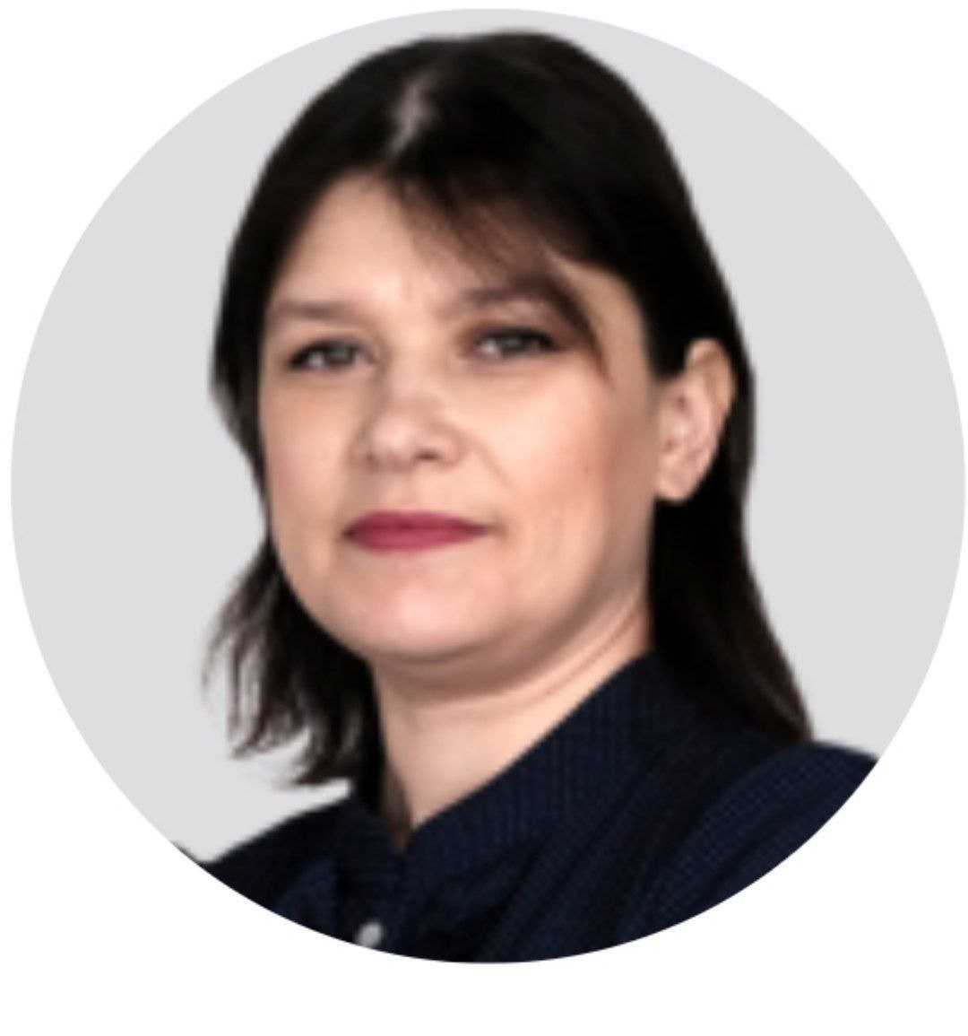
Народознавство
Метою курсу є ознайомити студентів з культурно-духовними здобутками українського народу, розкрити історичні етапи становлення і розвитку українського етносу зрозуміти менталітет свого народу.
Змістовні модулі:
Формування української народності і нації. Українська державна територія та етнічна територія.
Сім’я і громада. Звичаї та обряди українців.
Трудова діяльність українців. Традиційний побут і культура.
Результати навчання:
знати:
особливості традиційної матеріальної та духовної культури українців;
регіональні риси культури та побуту українців;
норми народної моралі, людського співжиття; громадський побут та звичаєве право;
вміти:
розуміти механізми появи і розвитку традиційно-культурної спадщини українського народу;
вичленовувати спільні та відмінні риси традиційної культури у контексті європейської культури;
давати оцінку сучасному переосмисленню української традиційної культури;
розробляти сценарії заходів щодо популяризації та збереження етнокультурної спадщини.
Кафедра української філології
Євмененко Олена Валеріївна
доцент кафедри української філології, к.філол.наук
Семестр: 5 Форма контролю: залік
Кількість годин\кредитів: 90\3

Slide 43

Риторика
Метою курсу є сформувати уявлення студентів про риторику як елемент культури та вміння написання й проголошення промов, розкрити загальні закономірності мовленнєвої поведінки, оволодіти майстерністю підготовки і виголошення промов.
Змістовні модулі:
1. Теоретична риторика.
2. Практична риторика.
Результати навчання:
знати:
поняття риторики, ритора, інвенції та диспозиції, елокуції;
основні закони риторики, жанри й стилі красномовства;
історію риторики, великих ораторів минулого й сучасності;
зміст і значення риторичних засобів та прийомів для успішного виступу;
вміти:
відбирати та опрацьовувати матеріал для публічного виступу;
використовувати засоби логіко-емоційної виразності мовлення, у тому числі й позамовні;
дотримуватись культури полеміки й діалогу;
проводити аналіз промови.
Кафедра української філології
Нікольченко Марія Владиславівна
доцент кафедри української філології, к.філол.наук
Семестр: 3 Форма контролю: залік
Кількість годин\кредитів: 90\3

Slide 44
Сучасна зарубіжна література для дітей
Метою курсу є засвоєння знань про особливості сучасного літературного процесу і формування в його контексті літератури, призначеної для дитячої читацької аудиторії.
Змістовні модулі:
1. Особливості творення сучасної літератури для дітей.
2. Європейська література для дітей.
3. Американська література для дітей.
Результати навчання:
знати:
сутність і закономірності розвитку дитячої літератури;
специфіку жанрової та образної системи сучасних творів для дітей, особливості поетики;
періодичні видання для дітей дошкільного, молодшого та середнього шкільного віку;
роль дитячої літератури в соціалізації сучасної дитини.
вміти:
аналізувати твори дитячої літератури європейських, американських та інших авторів різних жанрів;
знати вимоги до змісту й оформлення книг для дітей.
Кафедра української філології
Євмененко Олена Валеріївна
доцент кафедри української філології, к.філол.наук
Семестр: 6 Форма контролю: залік
Кількість годин\кредитів: 90\3

Slide 45
Українська література для дітей
Метою курсу є засвоєння комплексу знань, необхідних для розуміння студентами специфіки літературного матеріалу призначеного для різних вікових категорій дітей, а також оволодіння навичками самостійного аналізу художнього тексту.
Змістовні модулі:
1. Дитяча література як явище мистецтва. Жанрова система дитячої літератури.
2. Українська дитяча література від часів Київської Русі.
3. Сучасний стан української дитячої літератури.
Результати навчання:
знати:
основні періоди історико-літературного процесу формування української дитячої літератури;
життєвий та творчий шлях провідних українських дитячих письменників;
тематику дитячого та підліткового читання.
вміти:
критично осмислювати й оцінювати книги для дітей та підлітків з точки зору пізнавального та естетичного потенціалу;
володіти методами і формами аналізу особливостей дитячої літератури різних жанрових форм;
застосовувати принципи науково-теоретичного інструментарію вивчення літератури.
Кафедра української філології
Євмененко Олена Валеріївна
доцент кафедри української філології, к.філол.наук
Семестр: 4 Форма контролю: залік
Кількість годин\кредитів: 90\3

Slide 46
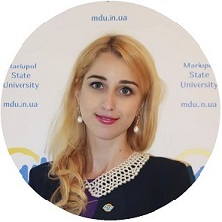
Організація урочистих заходів, свят та корпоративів
Метою курсу є
ознайомити студентів з організацією урочистих заходів, свят, корпоративів використовуючи теоретичні знання в практичній діяльності з означеного напряму.
Змістовні модулі:
1. Організація урочистих заходів, свят, корпоративів: історичні та теоретичні аспекти
2. Основні види представницьких заходів
Результати навчання:
знати:
- основні етапи розвитку урочистих заходів та корпоративної культури в історичній площини;
- сучасні технології та принципи проведення урочистих заходів: офіційні та неофіційні прийоми;
- сучасні види урочистих заходів, свят;
- особливості представницьких витрат як складову частину організації урочистих заходів.
вміти:
- організовувати та проводити урочисті заходи враховуючи національні особливості та традиційну культуру представників різних народів;
- розраховувати представницькі витрати;
- застосовувати етикет на офіційних урочистих заходах;
- застосовувати невербальні засоби комунікації під час урочистих заходів, свят, корпоративів.
Кафедра культурології
Демідко Ольга Олександрівна,
кандидат історичних наук, доцент кафедри культурології
Семестр: IІІ Форма контролю: залік
Кількість годин\кредитів: 90\3

Slide 47
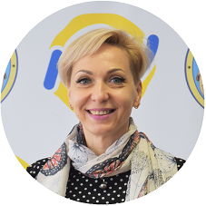
Культурологія
Метою курсу є
розкриття загальнолюдського сенсу і суспільного призначення культурології як інтегруючої системи знань про досвід існування людини в суспільстві.
Змістовні модулі:
1. Теоретичні аспекти культурології як науки про культуру
2. Еволюція культури та основні етапи її розвитку
Результати навчання:
знати:
- основні категорії культурології: культура, цивілізація, ідентифікація, антропогенез, культуроґенез, соціоґенез, масова, елітарна та народна культури, матеріальні та духовні цінності, культурний діалог, субкультура, контркультура тощо;
- основи теорії культури: предмет, структуру, особливості функціонування культури;
- головні школи, напрямки, концепції культурології;
- ґенез та історичні етапи розвитку культури;
- сучасні проблеми та кризові явища в культурі.
Кафедра культурології
Сабадаш Юлія Сергіївна,
доктор культурології, професор кафедри культурології, завідувач кафедри культурології
Семестр: IІІ Форма контролю: залік
Кількість годин\кредитів: 90\3

Slide 48
Культурологія
вміти:
- аналізувати досягнення, закономірності й тенденції розвитку культури;
- обґрунтовувати проблемні питання культурного життя суспільства;
- орієнтуватися в основних світових та вітчизняних культурологічних концепціях, напрямках;
- розуміти сенс і основні напрямки розвитку світового культурного процесу;
- застосовувати культурологічні знання в професійній і громадській діяльності.
Кафедра культурології
Семестр: IІІ Форма контролю: залік
Кількість годин\кредитів: 90\3

Slide 49
Релігійна культура сучасного світу
Метою курсу є
розкриття впливу світових релігій на культуру загалом та на досвід і особливості співіснування людини і релігії у суспільстві.
Змістовні модулі:
1. Теоретичні аспекти вивчення релігії як феномену культури
2. Еволюція культури та основні етапи розвитку світових релігій
Результати навчання:
знати:
- загальні проблеми релігії як феномену культури, їх місце в розвитку суспільства;
- типи і форми культур, основні культурно-історичні центри і регіони, закономірності їх еволюції та функціонування;
- роль культури, релігії і науки в розвитку цивілізації, їх співвідношення і пов’язані з ними сучасні соціальні, економічні та етичні проблеми;
- сутність суперечностей, що існують на сучасному етапі розвитку, і кризи існування людини у природі внаслідок порушення рівноваги в ній;
- важливість вирішення сучасних глобальних релігійних проблем;
- культурні процеси і явища, сучасні наукові методи їх дослідження на рівні, необхідному для розв’язання практичних завдань у майбутній професійній діяльності.
Кафедра культурології
Сабадаш Юлія Сергіївна,
доктор культурології, професор кафедри культурології, завідувач кафедри культурології
Семестр: IІІ Форма контролю: залік
Кількість годин\кредитів: 90\3

Slide 50
Релігійна культура сучасного світу
вміти:
- пояснити релігію як феномен культури, її роль у людському житті;
- оцінювати досягнення культури на основі знання історичного контексту їх створення;
- вести діалог як спосіб виявлення свого розуміння культурних здобутків різних релігій, регіонів, народів і націй та визначити лінію власної поведінки в умовах розмаїття культур;
- володіти розвиненою культурою мислення, вміти чітко і логічно висловлювати власні думки в усній і письмовій формах;
- самостійно опановувати нові знання, критично осмислювати набутий досвід з позицій останніх досягнень у галузі гуманітарних наук, економіки та соціальної практики.
Кафедра культурології
Семестр: IІІ Форма контролю: залік
Кількість годин\кредитів: 90\3

Slide 51
Етика та естетика
Метою курсу є
навчити студентів розуміти предмет етики та естетики, основні категорії та основні етапи розвитку етичного та естетичного знання.
Змістовні модулі:
1. Етика як наука
2. Естетика як наука
Результати навчання:
знати:
- основні поняття та терміни курсу;
- головні етапи розвитку етичної та естетичної думки;
- основні категорії етики та естетики; походження та історичні типи моралі;
- роль та значення етики та естетики у сучасній світовій культурі.
вміти:
- використовувати отримані знання для аналізу різних етичних норм, правил, кодексів;
- порівняти особливості різних етичних концепцій;
- аналізувати результати трансформацій етичних кодексів у різних культура та цивілізаціях;
- орієнтуватись у жанрах та стилях різних мистецтв, історичних формах та типах естетичної свідомості.
Кафедра культурології
Сабадаш Юлія Сергіївна,
доктор культурології, професор кафедри культурології, завідувач кафедри культурології
Семестр: IІІ Форма контролю: залік
Кількість годин\кредитів: 90\3

Slide 52
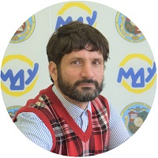
Міфологія
Метою курсу є
ознайомити студентів з основними відомостями щодо виникнення, функціонування та особливостей розвитку міфологічних систем в різні культурно-історичні періоди.
Змістовні модулі:
1. Міфологія як галузь гуманітарного знання
2. Міфологія Давнього Світу
3. Основи європейської міфології
Результати навчання:
знати:
- головні теорії міфу, характеристики міфологічного мислення та світогляду;
- особливості існування міфів у первісній культурі;
- специфіку розвитку міфологічних систем, котрі існували в європейській культурі;
- характеристики існування соціальних міфів, їх головні форми, природу, етапи розвитку, головні риси соціальної міфології.
вміти:
- ідентифікувати елементи міфологічних систем, співвідносити їх з етапами розвитку певної міфології;
- аналізувати взаємовпливи різних міфологічних систем між собою та їх вплив на розвиток європейської культури;
- аналізувати риси міфологічного мислення за міфологічними сюжетами та проявами міфологічної поведінки.
Кафедра культурології
Янковський Степан Владиславович,
доктор філософських наук, доцент кафедри культурології
Семестр: IІІ Форма контролю: залік
Кількість годин\кредитів: 90\3

Slide 53
Лінгвокультурологія
Метою курсу є
ознайомити студентів із сучасними концепціями мовознавства, зокрема лінгвокультурологією, та виявлення співвідношення мови та культури.
Змістовні модулі:
1. Лінгвокультурологія як наукова та навчальна дисципліна
2. Культура і лінгвокультура: категоріальні ознаки і одиниці
3. Функціональний простір лінгвокультури
Результати навчання:
знати:
- основні відомості з історії виникнення та розвитку лінгвокультурології як дисципліни; поняттєвий та категорійний апарат лінгвокультурології;
- спільне та відмінне між мовою та культурою;
- компоненти змісту мовної особистості;
- диференційні та класифікаційні параметри лінгвокультуреми;
- засоби невербального спілкування під час міжкультурної комунікації;
- етапи засвоєння чужої культури.
вміти:
- аналізувати наукові роботи з лінгвокультурології;
- застосовувати методи лінгвокультурології для аналізу мовних одиниць;
- оперувати базовими поняттями та категоріями лінгвокультурології;
- характеризувати національно-мовну картину світу, визначати її елементи;
- визначати основні риси мовної особистості;
- здійснювати комплексний лінгвокультурний аналіз тексту.
Кафедра культурології
Сабадаш Юлія Сергіївна,
доктор культурології, професор кафедри культурології, завідувач кафедри культурології
Семестр: IІІ Форма контролю: залік
Кількість годин\кредитів: 90\3

Slide 54
Культура країн Сходу: традиції та сучасність
Метою курсу є
ознайомити студентів з особливостями виникнення та розвитку культур країн Сходу.
Змістовні модулі:
1. Культура Месопотамії
2. Культура Стародавнього та сучасного Єгипту
3. Культура Індії
4. Культура Китаю
5. Культура Японії
Результати навчання:
знати:
- предмет і метод історії стародавньої культури; етапи розвитку стародавньої культури та основні їхні ознаки;
- основні поняття і термінологію; особливості розвитку культури Давнього Сходу;
- досягнення і традиції у науці, освіті, літературі і мистецтві країн Давнього Сходу;
- місце та значення стародавньої культури у системі світової культури, у т.ч. української.
Кафедра культурології
Сабадаш Юлія Сергіївна,
доктор культурології, професор кафедри культурології, завідувач кафедри культурології
Семестр: IV Форма контролю: залік
Кількість годин\кредитів: 90\3

Slide 55
Культура країн Сходу: традиції та сучасність
вміти:
- використовувати отримані знання для аналізу тих чи інших явищ культури; порівняти особливості різних культурних періодів;
- аналізувати результати соціокультурних трансформацій у цивілізаціях Давнього Сходу та їх
роль та значення для сучасної культури.
Кафедра культурології
Семестр: IV Форма контролю: залік
Кількість годин\кредитів: 90\3

Slide 56
Гендерні ідентичності у сучасному соціумі
Метою курсу є
сприяти формуванню громадських якостей особистості у відношенні до розмаїття проявів ґендеру в сучасному соціумі.
Змістовні модулі:
1. Теорія ґендеру
2. Ґендерні відмінності та дискримінація
3. Шляхи сучасному світі
Результати навчання:
знати:
- інформацію щодо гендерного розмаїття в сучасному соціумі;
- взаємозв'язок гендерної дискримінації і системи упереджень в соціумі.
Кафедра культурології
Янковський Степан Владиславович,
доктор філософських наук, доцент кафедри культурології
Семестр: IV Форма контролю: залік
Кількість годин\кредитів: 90\3

Slide 57
Гендерні ідентичності у сучасному соціумі
вміти:
- формулювати висновки щодо переваг гендерної рівності в сучасному соціумі;
- знаходити інформацію, яка відображає специфіку гендерного розмаїття на регіональному, національному, глобальному рівнях;
- приймати участь в дебатах і дискусіях щодо проблематики гендерного розмаїття;
- презентувати написані тексти та робити презентації усно різної довжини та складності рідною та іноземною мовами;
- обирати проблемне питання, та виконувати його дослідження відповідно до визначених часових рамок;
- виділяти аналогії та приклади переваг гендерної рівності в сучасному соціумі.
- провести та завершити проект, що об’єднує інструменти дослідження розмаїття гендерної ідентичності, який вирішує певну проблему гендерної рівності.
Кафедра культурології
Семестр: IV Форма контролю: залік
Кількість годин\кредитів: 90\3

Slide 58
Корпоративна культура
Метою курсу є
ознайомити студентів з системою знань про закономірності розвитку і формування культури корпорації, сформувати практичні навички щодо ведення переговорів, організації праці, створення мікроклімату тощо.
Змістовні модулі:
1. Корпоративна культура як інструмент управління. Формування корпоративної культури
2. Корпоративна етика. Управління та діагностика корпоративною культурою
Результати навчання:
знати:
- основну термінологію курсу,
- найважливіші законодавчі акти та нормативно-методичні документи з питань корпоративної культури (інтегрованого складу)
- основні принципи організаційної культури в установах/організаціях/підприємствах;
- корпоративні кодекси та їх реалізацію в практичній діяльності,
- етичні принципи в бізнесі та види представницьких заходів та вимоги до їх підготовки та проведення.
вміти:
- в практичній діяльності реалізовувати принципи ділової етики та комунікації,
- дотримуватися корпоративних кодексів
- використовувати технології підготовки проведення представницьких заходів на практиці.
Кафедра культурології
Сабадаш Юлія Сергіївна,
доктор культурології, професор кафедри культурології, завідувач кафедри культурології
Семестр: IV Форма контролю: залік
Кількість годин\кредитів: 90\3

Slide 59

Історія світової культури
Метою курсу є
сформувати у студентів духовну культуру розвиненої особистості та надати систему знань щодо унікальності світової культури.
Змістовні модулі:
1. «Традиційні культури»
2. Культура Нового часу
3. Культура кінця ХІХ-ХХ ст
Результати навчання:
знати:
- основні поняття та термінологію навчальної дисципліни
- причини та основні закономірності процесів, які відбувалися в сфері духовної культури людства протягом усієї історії розвитку;
- характер взаємозв’язків та співвідношення змісту та характеру національних та загальносвітової культури
- імена видатних діячів духовної культури людства..
Кафедра культурології
Нікольченко Юзеф Мойсейович,
доцент кафедри культурології, заслужений працівник культури України, відмінник освіти України
Семестр: IV Форма контролю: залік
Кількість годин\кредитів: 90\3

Slide 60
Історія світової культури
вміти:
- надати характеристику творчій діяльності видатних майстрів мистецтва;
- вести самостійні дослідження в межахдисципліни;
- застосовувати на практиці знання, отримані в процесі навчання.
Кафедра культурології
Семестр: IV Форма контролю: залік
Кількість годин\кредитів: 90\3

Slide 61
Історія моди та дизайну
Метою курсу є
ознайомити студентів з історією становлення та розвитку дизайну та моди як складової частини індустріального виробництва та її місця в системі художніх, проектних та інженерно-технічних практик.
Змістовні модулі:
1. Історія виникнення будинків моди
2. Розвиток дизайну в країнах Європи та США
Результати навчання:
знати:
- взаємозв’язки історії дизайну та еволюції її теоретичних ідей;
- періодизацію становлення дизайну як науки;
- визначення основних стильових напрямків дизайну;
- основні закономірності формування стилів;
- основні школи дизайну та їх особливості;
- визначні постаті в історії дизайну та моди різних періодів та країн світу.
вміти:
- пояснювати, узагальнювати і критично оцінювати діяльність зарубіжних та вітчизняних дизайнерів та дизайнерських об’єднань.
Кафедра культурології
Демідко Ольга Олександрівна,
кандидат історичних наук, доцент кафедри культурології
Семестр: IV Форма контролю: залік
Кількість годин\кредитів: 90\3

Slide 62
Етика бізнесу
Метою курсу є
ознайомити студентів з історією розвитку етики бізнесу, етичними кодексами і етичними програмами корпорацій.
Змістовні модулі:
1. Історичні традиції розвитку етики бізнесу
2. Форми інкорпорування етики бізнесу
3. Етичні кодекси і етичні програми
Результати навчання:
знати:
- основні поняття курсу;
- історію етики;
- історію етики бізнесу та зв’язок з іншими науками;
- етичні кодекси корпорацій, етичні програми.
вміти:
- оперувати понятійно-категоріальним апаратом дисципліни;
- брати відповідальність за прийняття рішень та їх виконання.
Кафедра культурології
Янковський Степан Владиславович,
доктор філософських наук, доцент кафедри культурології
Семестр: IV Форма контролю: залік
Кількість годин\кредитів: 90\3

Slide 63
Іміджелогія
Метою курсу є
навчити студентів створювати особистий імідж за усіма складовими аспектами.
Змістовні модулі:
1. Теоретична іміджелогія
2. Практична іміджелогія
Результати навчання:
знати:
- основне коло проблем пов’язаних з іміджелогією;
- складові частини іміджу;
- вимоги до ораторської мови та вимоги до слухача, а також вимоги до дизайну офісу;
- етикету службовому діловому спілкуванні; етикет в діловій переписці.
вміти:
- створювати особистий імідж;
- володіти механізмами впливу зовнішнього вигляду людей один на одного;
- володіти навичками невербальних комунікацій;
- створювати особистий стиль;
- володіти основами ораторського мистецтва;
- володіти навичками дизайну офісу;
- володіти діловим етикетом.
Кафедра культурології
Янковський Степан Владиславович,
доктор філософських наук, доцент кафедри культурології
Семестр: IV Форма контролю: залік
Кількість годин\кредитів: 90\3

Slide 64
Музеєзнавство
Метою курсу є
вивчення теоретичних основ музеєзнавства і методики музейної роботи.
Змістовні модулі:
1. Теоретичні засади музеєзнавства
2. Напрямки музейної та пам’яткоохоронної роботи в Україні
Результати навчання:
знати:
- етапи розвитку науки про музеї за кордоном та в Україні;
- основні музеєзнавчі концепції XIX-XXІ століть;
- структуру музеєзнавства та музейної справи;
- систему та організації музейної справи в Україні;
- основні наукові принципи і конкретні методи науково-збиральницькоЇ науково-фондової, науково-експозиційної, масової та науково-просвітницької роботи в Україні;
- методику і практику виявлення, дослідження, збереження та охорони пам’яток історико-культурної спадщини України.
вміти:
- визначати типологію та класифікаційні ознаки музеїв в Україні;
- використовувати систему музеєзнавчих посібників у музейній діяльності;
- працювати з документацією фондів;
- складати структурний і тематико-експозіційні плани;
- обліковувати масову, науково-просвітницьку роботу.
Кафедра культурології
Нікольченко Юзеф Мойсейович,
доцент кафедри культурології, заслужений працівник культури України, відмінник освіти України
Семестр: IV Форма контролю: екзамен
Кількість годин\кредитів: 90\3

Slide 65

Культура, креативність та лідерство
опанувати знання та вміння для якісного здійснення інноваційної управлінської діяльності в умовах міжкультурних взаємодій.
Метою курсу є
Змістовні модулі:
1. Лідерство у світі
2. Формування культури лідерства
3. Креативне лідерство
Результати навчання:
знати:
- сутності понять «культура», «креативність», «лідерство» та їх взаємозв’язку;
- формування вмінь та навичок для здійснення міжкультурної лідерської діяльності, у тому числі в
креативних галузях;
- розвиток позитивного сприйняття інших культур.
вміти:
- організовувати та підтримувати міжкультурні комунікації;
- приймати ефективні рішення щодо розв’язання складних задач і практичних проблем управлінської діяльності;
- розробляти інноваційні проєкти, в тому числі в креативних галузях.
Кафедра культурології
Мараховська Наталя Владиславівна,
доцент кафедри романо-германської філології, кандидат педагогічних наук
Семестр: IV Форма контролю: залік
Кількість годин\кредитів: 90\3

Slide 66
Візуальна культура та арт-практики
Метою курсу є
розкриття потенціалу мистецтва для особистісно-професійного розвитку.
Змістовні модулі:
1. Візуальна культура та її компоненти
2. Методика «Slow Looking» та її розвиваючий потенціал
Результати навчання:
знати:
- сутність поняття «візуальна культура»;
- арт-практики для розвитку критичного мислення та міжкультурної компетентності;
- набуття вмінь та навичок сприймання, інтерпретації та оцінювання творів мистецтва.
вміти:
- сприймати та аналізувати візуальні твори мистецтва;
- розуміти специфіку та особливості реалізації культурних ідей, образів та смислів для розв’язання суспільно-значущих проблем;
- усвідомлювати власний рівень опанування художньої інформації, розробляти нові способи творчого саморозвитку за допомогою мистецтва.
Кафедра культурології
Мараховська Наталя Владиславівна,
доцент кафедри романо-германської філології, кандидат педагогічних наук
Семестр: IV Форма контролю: залік
Кількість годин\кредитів: 90\3

Slide 67
Організація представницьких заходів
Метою курсу є
сформувати у студентів необхідні для майбутньої професійної діяльності теоретичні знання щодо структури основних видів представницьких заходів, етапів їх організації та проведення, видів етикету та протоколу, а також практичні вміння та навички з означеного напряму.
Змістовні модулі:
1. Організація представницьких заходів: історичні та теоретичні аспекти
2. Основні види представницьких заходів
3. Основи ділового етикету
Результати навчання:
знати:
- основні етапи розвитку представницьких заходів в історичній площини;
- сучасні технології та принципи проведення представницьких заходів: офіційні та неофіційні прийоми;
- сучасні види представницьких заходів;
- особливості представницьких витрат як складову частину організації представницьких заходів.
Кафедра культурології
Демідко Ольга Олександрівна,
кандидат історичних наук, доцент кафедри культурології
Семестр: V Форма контролю: залік
Кількість годин\кредитів: 90\3

Slide 68
Організація представницьких заходів
вміти:
- організовувати та проводити представницькі заходи враховуючи національні особливості та традиційно-релігійну культуру представників різних народів;
- розраховувати представницькі витрати;
- застосовувати етикет на офіційних представницьких заходах;
- попереджати комунікативні проблеми застосовуючи знання про діловий етикет та невербальні засоби комунікації.
Кафедра культурології
Семестр: V Форма контролю: залік
Кількість годин\кредитів: 90\3

Slide 69
Етика мережевого спілкування
Метою курсу є
розвинути у студентів навички мережевого діалогу за рахунок опанування основ мережевого етикету і розуміння його специфіки.
Змістовні модулі:
1. Історія і практики мережевих засобів комунікації
2. Форми і засоби мережевого діалогу
3.Основи мережевого етикету
Результати навчання:
знати:
- способи одержання інформації про уподобання співбесідника та визначення ступіні його відкритості;
- взаємозв'язок уподобань і ціннісних орієнтацій співбесідника, намірів та змісту спілкування;
- принципи та особливості мережевого етикету;
- розмаїття способів самовираження у спілкуванні.
Кафедра культурології
Янковський Степан Владиславович,
доктор філософських наук, доцент кафедри культурології
Семестр: V Форма контролю: залік
Кількість годин\кредитів: 90\3

Slide 70
Етика мережевого спілкування
вміти:
- критично ставитись до виявів цензури в сучасному соціумі;
- займати індивідуальну позицію в дискусії, арґументувати свої уподобання, структурувати власну точку зору;
- аналізувати аудиторію мережевого спілкування;
- презентувати свої міркування з врахуванням технічних обмежень мережевого спілкування;
- здатність виділяти аналогії, наводити приклади із врахуванням множинності способів мережевого спілкування;
- уміння ініціювати та підтримувати дискусію в мережевому спілкуванні.
Кафедра культурології
Семестр: V Форма контролю: залік
Кількість годин\кредитів: 90\3

Slide 71
Практикум з приймання сучасного мистецтва
Метою курсу є
надати студентам можливість здобуття самокомпетентності у розширенні естетичного досвіду.
Змістовні модулі:
1. Несучасні практики розуміння мистецтва
2. Арт-об’єкти у соціальному середовищі
3. Мистецтво самовдосконалення
Результати навчання:
знати:
- розмаїття способів самовираження у сучасної культури;
- події культурно-мистецького життя в сучасному соціумі;
- взаємозв'язок естетичних уподобань і власних упереджень;
- зв’язок морального та естетичного змісту самовираження.
Кафедра культурології
Янковський Степан Владиславович,
доктор філософських наук, доцент кафедри культурології
Семестр: V Форма контролю: залік
Кількість годин\кредитів: 90\3

Slide 72
Практикум з приймання сучасного мистецтва
вміти:
- займати індивідуальну позицію в дискусіях із питань самовираження та арґументувати свої естетичні уподобання
- оцінювати естетичні уподобання, що впливають на межі самовираження;
- оцінювати арт-об’єкти сучасного мистецтва;
- верифікувати арт-об’єкти сучасного мистецтва.
- знаходити інформацію, яка відображає специфіку культурно-мистецького життя на регіональному, національному, глобальному рівнях;
- обирати проблемні питання естетичного досвіду, та виконувати їх аналіз відповідно до визначених часових рамок;
- виділяти аналогії та приклади переваг множинності способів самовираження та змісту.
Кафедра культурології
Семестр: V Форма контролю: залік
Кількість годин\кредитів: 90\3

Slide 73
Історія театру та кіно
Метою курсу є
оволодіння студентами знаннями про історію та особливості театрального та кіномистецтва; місце і значення кіномистецтва у розвитку світової культури.
Змістовні модулі:
1. Історичний та загальний огляд становлення та розвитку театрального мистецтва у світовій культурі
2. Концептуальні засади розвитку театрального мистецтва ХІХ-ХХ ст.
3. Витоки українського театру.
4. Світоглядна рефлексія мистецтва кіно 1-ї половини ХХ ст. у світлі пріоритетів модерну та некласичної картини світу
5. Філософсько-естетичний дискурс кіномистецтва в контексті ціннісно-смислового протистояння проектів модерну та постмодерну
6. Розвиток кіно в парадигмі постмодерну
Кафедра культурології
Демідко Ольга Олександрівна,
кандидат історичних наук, доцент кафедри культурології
Семестр: V Форма контролю: залік
Кількість годин\кредитів: 90\3

Slide 74
Історія театру та кіно
Результати навчання:
знати:
- характерні особливості театрального мистецтва основних культурно-історичних епох (античність, Середньовіччя, Відродження, класицизм і бароко, романтизм, авангард, постмодерн);
- національну своєрідність українського театрального мистецтва від середньовічних часів до початку ХХІ ст., специфіку вітчизняних інтерпретацій смислів культури відповідних епох у театральному процесі;
- тенденції розвитку і стильове розмаїття сучасного театру у світі й в Україні;
- особливості національних шкіл кінематографії;
- філософсько-культурологічні ідеї, концепти, парадигми та особливості їх кінематографічних варіацій.
вміти:
- оперувати основними театрознавчими поняттями, уміння співвідносити їх із відповідними культурологічними категоріями;
- здійснювати культурологічний (філософський, ціннісно-смисловий, семіотичний) аналіз театральних процесів тої чи іншої епохи та кіномистецтва, уміння включати феномен театру у загальне світоглядне поле доби;
- надавати естетичну і культурологічну оцінку сучасним явищам у розвитку театру та кіномистецтва;
- встановлювати адекватну систему міждисциплінарних зв’язків філософії, культурології, мистецтвознавства.
Кафедра культурології
Семестр: V Форма контролю: залік
Кількість годин\кредитів: 90\3

Slide 75
Практикум з екскурсійної діяльності
Метою курсу є
засвоєння студентами теоретичних знань про основу організації екскурсійного обслуговування та уміння підготувати екскурсійний продукт.
Змістовні модулі:
1. Основи екскурсійного обслуговування
2. Способи класифікації екскурсій
3. Методика підготовки екскурсійного продукту
Результати навчання:
знати:
- поняття про екскурсію як суспільну форму організації дозвілля, етапи становлення екскурсійної справи;
- основи підготовки екскурсійного продукту та оформлення отриманих розробок екскурсійного продукту.
вміти:
- оцінити зацікавлені сторони екскурсійного продукту;
- особливості екскурсійної діяльності;
- створювати інформаційну базу екскурсії;
- спланувати екскурсію;
- презентувати екскурсійний продукт;
- провести екскурсію;
- аналізувати екскурсію та визначати перспективи її розвитку.
Кафедра культурології
Демідко Ольга Олександрівна,
кандидат історичних наук, доцент кафедри культурології
Семестр: V Форма контролю: залік
Кількість годин\кредитів: 90\3

Slide 76
Прикладна етика
Метою курсу є
сформувати у студентів відповідальне громадське ставлення до соціального розмаїття, здатність поважати власну гідність та гідність іншого, розуміння неповторності та унікальності існуючого екологічного та культурного розмаїття.
Змістовні модулі:
1. Філософські засади етики
2. Проблеми дискримінації в сучасному соціумі
3. Моральні судження і відповідальність
Результати навчання:
знати:
- критичність стереотипів у сприйняті; взаємозв'язок уподобань, очікувань і форм соціальної взаємодії;
- природу власних упереджень; обмеженість уявлень про іншість;
- особливості дискримінації;
- способи злагоджувати непорозуміння і запобігати конфліктів комунікації і взаємодії.
вміти:
- оцінити рівень нетерпимості;
- створювати інформаційну базу щодо питань соціального розмаїття;
- виявляти маніпулятивні аспекти соціальної взаємодії і комунікації;
- презентувати переваги принципів толерантності;
- провести дебати із аудиторією.
Кафедра культурології
Янковський Степан Владиславович,
доктор філософських наук, доцент кафедри культурології
Семестр: V Форма контролю: залік
Кількість годин\кредитів: 90\3

Slide 77
Культура Італії
Метою курсу є
ознайомити студентів із особливостями виникнення та розвитку італійської культури.
Змістовні модулі:
1. Культура стародавнього Риму
2. Культура італійського Середньовіччя
3. Культура італійського Ренесансу
4. Італійська культура Нового часу
5. Культура Італії ХІХ століття
6. Культура Італії першої половини ХХ ст.
7. Культура Італії другої половини ХХ – початку ХХІ ст.
Результати навчання:
знати:
- особливості формування культури Італії, етапи її розвитку та основні ознаки;
- основні поняття і термінологію;
- досягнення і традиції у науці, освіті, літературі і мистецтві Італії;
- місце та значення культури Італії у системі світової культури, у т. ч. української.
вміти:
- використовувати отримані знання для аналізу явищ культури;
- порівнювати особливості різних культурних періодів;
- аналізувати результати соціокультурних трансформацій, визначати їх роль та значення для сучасної культури Італії.
Кафедра культурології
Сабадаш Юлія Сергіївна,
доктор культурології, професор кафедри культурології, завідувач кафедри культурології
Семестр: V Форма контролю: залік
Кількість годин\кредитів: 90\3

Slide 78
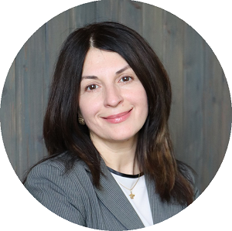
Основи міжкультурної комунікації
Fundamentals of Intercultural Communication мови викладання українська / англійська
ознайомити студентів з основами міжкультурної комунікації та використанням основних прийомів та технологій з міжкультурної комунікації; сприяти формуванню у них поглибленого, практико-орієнтованого уявлення про міжкультурний підхід до дослідження суспільства.
Метою курсу є
Змістовні модулі:
1. Основні теорії та концепції міжкультурної комунікації. Історія виникнення. Предмет та методи дослідження
2. Культурний шок. Симптоми і причини виникнення
3. Соціальні стереотипи та відношення до них
4. Культурні відмінності у процесі комунікації на міжкультурному рівні. Типові помилки міжкультурної комунікації
Результати навчання:
знати:
- поняття і терміни, що відносяться до міжкультурних досліджень, теорії міжкультурної комунікаці;
- основні теоретичні і практичні підходи, розроблені в рамках сучасних міжкультурних досліджень;
- сутність і тенденції міжкультурної взаємодії у сучасних умовах.
Кафедра культурології
Сікорська Ірина Миколаївна,
кандидат наук з державного управління, доцент
кафедри культурології
Семестр: V Форма контролю: залік
Кількість годин\кредитів: 90\3

Slide 79
Основи міжкультурної комунікації
вміти:
- бути толерантними у відношенні до представників інших культур;
- усвідомлювати цінність культурного розмаїття;
- визначати релевантну інформацію для проведення крос-культурних досліджень;
- запобігати найбільш типових помилок, пов’язаних із стереотипами поведінки;
- сформувати навички проведення попереднього ситуаційного аналізу ділової культури іноземного партнера.
Кафедра культурології
Семестр: V Форма контролю: залік
Кількість годин\кредитів: 90\3

Slide 80
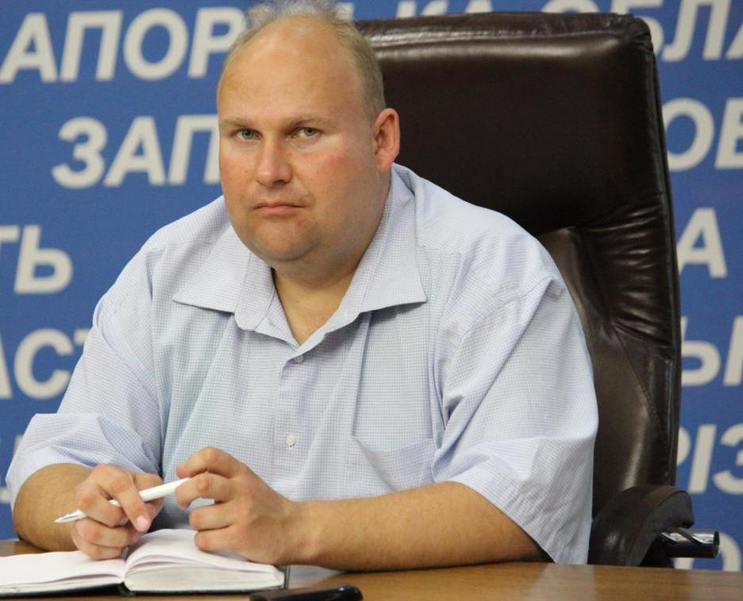
Електоральна соціологія
Метою курсу є розглянути теорії, фактори та механізми електоральної поведінки
Змістовні модулі:
1. Основні поняття електоральної соціології
2. Теорії електоральної поведінки
3. Соціологічне супроводження виборів
Результати навчання:
знати:
історію виникнення та розвитку електоральної соціології;
наукові напрямки вивчення електоральної поведінки;
чинники, що детермінують електоральну поведінку;
особливості проведення базових, прогнозних та пост виборчих соціологічних досліджень.
Кафедра філософії та соціології
Зубченко О.С.,
доцент кафедри філософії та соціології
Семестр: 5 Форма контролю: екзамен
Кількість годин\кредитів: 90\3

Slide 81
Електоральна соціологія
Результати навчання:
Вміти:
-- розкрити основні положення базових теоретичних підходів до вивчення електоральної поведінки;
- аналізувати дані соціологічних досліджень електоральної поведінки;
- володіти методиками соціологічного дослідження електорату; - виробляти рекомендації з оптимізації виборчої кампанії;
аналізувати інформації про виборчий процес й електоральну поведінку населення з різних джерел інформації;
- проводити соціологічні дослідження під час виборчих кампаній.
Кафедра філософії та соціології
Семестр: 5 Форма контролю: залік
Кількість годин\кредитів: 90\3

Slide 82
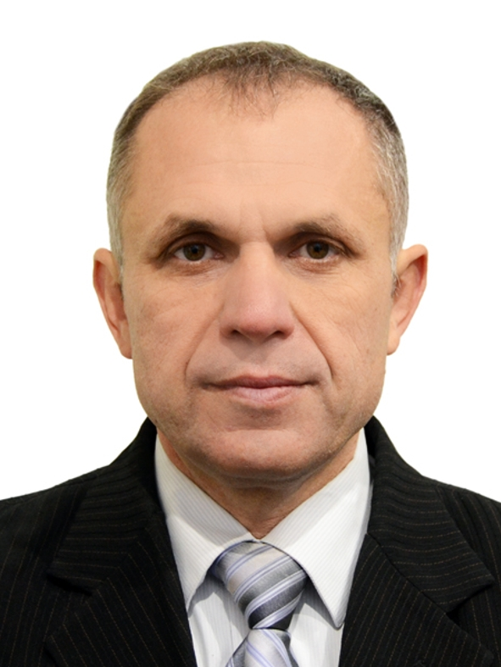
Логіка
Метою курсу є формування логічної культури мислення та знань про те, як уникати логічних помилок у міркуваннях, коректно аргументувати свою точку зору, володіти мистецтвом спростування
Змістовні модулі:
1.Логіка традиційна
2. Логіка сучасна
Результати навчання:
Знати
а) на понятійному рівні – об’єкт та предмет вивчення науки логіки; логічні основи аналізу мови; основні форми та закони абстрактного мислення; способи визначення істинності висловлювань та особливості логічних методів, що використовуються в теоретико - пізнавальній діяльності;
б) на фундаментальному рівні – структуру та різновиди основних форм мислення; типи об’єктивних зв’язків та відношень між ними; вимоги формально-логічних законів, дотримання яких визначає логічну правильність міркувань;
в) на практично -методологічному рівні – правила виконання логічних операцій над поняттями, висловлюваннями, умовиводами; логічні способи доведення та спростування.
Кафедра філософії та соціології
ГУДИМА Ігор Петрович,
доктор філософських наук, професор
Семестр: 4 Форма контролю: залік
Кількість годин\кредитів: 90\3

Slide 83
Результати навчання
Вміти
а) на репродуктивному рівні – оперувати логічною термінологією з метою визначення сфери функціонування раціонального (абстрактно - логічного) мислення; застосовувати закони та правила логіки; правильно формулювати запитання; встановлювати відношення між висловлюваннями за істинністю; визначати логічні помилки в текстах, в міркуваннях учасників дискурсу;
б) на евристичному рівні – виявляти найтиповіші випадки порушень законів логіки, що зустрічаються документальних текстах, в публічних промовах; вміти здійснювати самостійно логічні операції над поняттями, висловлюваннями, умовиводами; знаходити власні аргументи для доведення істинності певних тверджень (тез)і спростування хибності певних тверджень.
Кафедра філософії та соціології
Семестр: 4 Форма контролю: залік
Кількість годин\кредитів: 90\3

Slide 84
Релігієзнавство
Метою курсу є визначення закономірностей виникнення, розвитку і функціонування релігії, її будову і різні компоненти, феномен релігії в історії суспільства, взаємозв’язок і взаємодію релігії й інших областей культури та соціальних знань
Змістовні модулі:
1.Основи теорії дисципліни «релігієзнавства». Національно - державні релігії.
2. Світові релігії.
3. Свобода совісті в історії соціально -політичної думки
Результати навчання:
Знати
- історію релігії та види релігій;
- взаємозв’язок релігії з загальною культурою людства, відтворювати основні елементи і форми впливу релігії на всі аспекти культурного життя;
- основні засади і принципи філософії релігії, показувати її відмінність від церковної догматики.
Кафедра філософії та соціології
ГУДИМА Ігор Петрович,
доктор філософських наук, професор
Семестр: 3 Форма контролю: залік
Кількість годин\кредитів: 90\3

Slide 85
Результати навчання
Вміти
- розв’язувати складні задачі і проблеми в галузі професійної, у тому числі дослідницько -інноваційної діяльності, що передбачає проведення досліджень та/або здійснення інновацій в процесі переосмислення наявних знань та/або професійної практики;
- вміти аналізувати, синтезувати та обговорювати сучасні теоретико - методологічні підходи в межах та поза областю дослідження, перспектив міждисциплінарних досліджень;
- формувати загальні уявлення про зміст педагогічної теорії та освітньої політики на рівні державних структур та місцевого самоврядування;
- здійснювати наукову рефлексію, науково - теоретичне осмислення та аналіз релігієзнавчих вчень, ставити загальні теоретичні проблеми з дисциплін та планувати шляхи їх вирішення;
- генерувати нові ідеї у сфері науково-дослідної роботи;
- використовувати знання для здійснення практичної професійної діяльності: проведення науково -дослідницької, педагогічної діяльності;
- шукати, обробляти та аналізувати інформацію з різних джерел; здійснювати аналіз та інтерпретацію наукового тексту; аналітичну оцінку соціальних процесів.
Кафедра філософії та соціології
Семестр: 3 Форма контролю: залік
Кількість годин\кредитів: 90\3

Slide 86
Соціологічні дослідження для всіх
Метою курсу є надати базові навички організації та проведення емпіричного соціологічного дослідження
Змістовні модулі:
1. Поняття, сутність та різновиди соціологічних досліджень
2. Технологія підготовки та проведення соціологічного дослідження
3. Методи соціологічного дослідження
Результати навчання:
Знати:
- основні поняття прикладної соціології;
- сучасні наукові підходи до вивчення соціальних явищ;
- кількісні та якісні методи соціологічного дослідження;
- технології обробки та аналізу соціологічної інформації.
Кафедра філософії та соціології
Зубченко О.С,
доцент кафедри філософії та соціології
Семестр: 4 Форма контролю: залік
Кількість годин\кредитів: 90\3

Slide 87
Соціологічні дослідження для всіх
Результати навчання:
Вміти:
-визначати актуальність проблеми, об’єкт та предмет соціологічного дослідження;
- розробляти програму соціологічного дослідження;
- формувати вибірку для проведення соціологічного дослідження;
- збирати первинну соціологічну інформацію за допомогою різних методів;
- обробляти та аналізувати результати соціологічного дослідження;
- готувати звіт за результатами соціологічного дослідження;
- використовувати соціологічні данні у своїй професійній сфері.
Кафедра філософії та соціології
Семестр: 4 Форма контролю: залік
Кількість годин\кредитів: 90\3

Slide 88

EVENT-MANAGEMENT
Метою курсу є формування професійних компетентностей щодо базових знань у сфері оцінювання Івент-проектів, виробити навички реалізації Івент-заходів в сучасному соціокультурному просторі.
Змістовні модулі:
Теоретичні засади Івент- технологій та подієвого менеджменту.
Організація та управління Івент-технологіями.
Результати навчання:
знати:
як логічно правильно, аргументовано і ясно будувати усну та письмову задачу для підрядників та усіх членів команди; критично оцінювати свої переваги і недоліки як організатора спеціальних подій.
Кафедра менеджменту та фінансів
Горбашевська М.О.,
к.е.н., доцент кафедри менеджменту та фінансів
Семестр: 7 Форма контролю: залік
Кількість годин\кредитів: 90\3

Slide 89
EVENT-MANAGEMENT
Результати навчання:
вміти:
використання основних методів, способів і засобів отримання, зберігання, переробки інформації, мати навички роботи з комп'ютером як засобом управління інформацією; демонструвати навички виявлення проблеми та обґрунтування управлінських рішень;
- застосовувати методи менеджменту для забезпечення ефективності діяльності організації; пояснювати, аналізувати та здійснювати комунікацію у різних сферах діяльності організації; - демонструвати здатність діяти соціально, відповідально та громадське свідомо на основі етичних міркувань (мотивів), поваги до різноманітності та між культурності; демонструвати навички самостійної роботи, гнучкого мислення, бути критичним і самокритичним.
Кафедра менеджменту та фінансів
Семестр: 7 Форма контролю: залік
Кількість годин\кредитів: 90\3

Slide 90

ЕКОНОМІЧНА ЗВІТНІСТЬ
Метою курсу є формування професійних компетентностей щодо методики складання і форми фінансової, податкової, статистичної та спеціальної звітності.
Змістовні модулі:
1. Теоретичні основи судово - бухгалтерської експертизи.
2. Організація і методика судово - бухгалтерської експертизи.
Результати навчання:
знати:
· законодавчі акти, які регламентують методику складання та
подання звітності;
Кафедра менеджменту та фінансів
Шевченко Л.Я.,
к.е.н., доцент кафедри менеджменту та фінансів
Семестр: 3 Форма контролю: залік
Кількість годин\кредитів: 90\3

Slide 91
ЕКОНОМІЧНА ЗВІТНІСТЬ
Результати навчання:
знати:
· структуру та зміст фінансової, податкової та статистичної звітності;
· методику складання всіх видів економічної звітності.
вміти:
· аналізувати фінансово-господарський стан підприємства за
даними звітності;
· складати форми державної фінансової, податкової, статистичної звітності;
· перевіряти узгодженість окремих показників всіх видів звітності;
· використовувати фінансову звітність для управління підприємством.
Кафедра менеджменту та фінансів
Семестр: 3 Форма контролю: залік
Кількість годин\кредитів: 90\3

Slide 92
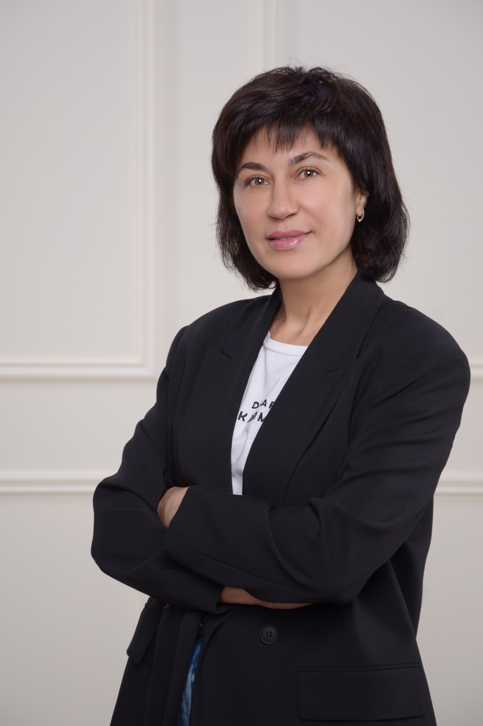
Корпоративні фінанси
Метою курсу є вивчення здобувачами вищої освіти теоретичних основ та набуття практичних навичок щодо організації фінансової діяльності зарубіжних корпорацій, особливостей формування фінансових ресурсів в зарубіжних корпораціях, оволодіння методами оцінювання фінансового стану зарубіжних корпорацій та фінансового планування.
Змістовні модулі:
1. Методологічні основи управління фінансами зарубіжних корпорацій.
2. Аналіз фінансової діяльності зарубіжних корпорацій.
Кафедра менеджменту та фінансів
Коверза В.С.,
доцент кафедри менеджменту та фінансів
Семестр: 5-6 Форма контролю: залік
Кількість годин\кредитів: 150\5

Slide 93
Корпоративні фінанси
Результати навчання:
знати:
• сутність і функції корпоративних фінансів, основні ознаки, корпорації, як юридичної особи;
• загальні методологічні основи корпоративних фінансів.
вміти:
• розрізняти акціонерні товариства як найбільш розвинену корпоративну форму; • визначити ознаки фінансів, виділити три рівня ефективності ринку капіталу;
• вміти розраховувати показники прибутковості акцій.
Кафедра менеджменту та фінансів
Семестр: 5-6 Форма контролю: залік
Кількість годин\кредитів: 150\5

Slide 94

Менеджмент
(окрім ОП: Менеджмент; Фінанси, банківська справа та страхування; Облік і оподаткування)
Метою курсу є формування у майбутніх менеджерів сучасного управлінського мислення та системи спеціальних знань у галузі менеджменту, формування розуміння концептуальних основ системного управління організаціями; набуття умінь аналізу внутрішнього та зовнішнього середовища, прийняття адекватних управлінських рішень.
Змістовні модулі:
1. Вступ у менеджмент.
2. Управлінські рішення.
3. Організація.
4. Людський фактор у менеджменті.
5. Внутрішні комунікації.
6. Процес управління.
Кафедра менеджменту та фінансів
Мацука В.М.,
доцент кафедри менеджменту та фінансів
Семестр: 4 Форма контролю: залік
Кількість годин\кредитів: 90\3

Slide 95
Менеджмент
(окрім ОП: Менеджмент; Фінанси, банківська справа та страхування; Облік і оподаткування)
Результати навчання:
знати:
• суть та механізм функціонування категорії управління;
• теоретичну та методологічну базу менеджменту.
вміти:
• робити посильний внесок в гармонізацію людських відносин;
• налагоджувати ефективні комунікації у процесі управління;
• розробляти технології з прийняття та реалізації управлінських рішень;
• структурувати завдання відповідно до чисельності та кваліфікації виконавців;
• визначити черговість робіт, розраховувати термін їх виконання;
• з урахуванням ділових та особистісних рис добирати виконавців, розподіляти завдання;
• здійснювати делегування;
• визначати та оцінювати ефективність менеджменту.
Кафедра менеджменту та фінансів
Семестр: 4 Форма контролю: залік
Кількість годин\кредитів: 90\3

Slide 96
Мотиваційний менеджмент і лідерство
Метою курсу є розширення знань студентів у галузі основ теорії і практики мотиваційного менеджменту і лідерства; формування компетентності з мотивації та розвитку лідерських якостей в управлінні організаціями.
Змістовні модулі:
1. Управління мотивацією поведінки та діяльності людини.
2. Лідерство: природа, стилі, підходи, поняття.
Кафедра менеджменту та фінансів
Мацука В.М.,
доцент кафедри менеджменту та фінансів
Семестр: 6 Форма контролю: залік
Кількість годин\кредитів: 90\3

Slide 97
Мотиваційний менеджмент і лідерство
Результати навчання:
знати:
• сутність та необхідність мотивації, її місця в системі управління, зв’язку з іншими функціями менеджменту;
• актуальні проблеми і теми сучасного лідерства, а також найвищі стандарти досягнень в лідерстві;
•основні принципи управління командою та характерні параметри системи управління.
вміти:
• використовувати методи мотивації різних категорій працівників, управління мотивацією колективу на різних стадіях його формування і розвитку;
• демонструвати знання і розуміння сучасних вимог до ефективного лідерства;
• здійснювати вибір ефективного стилю лідерства в організації.
Кафедра менеджменту та фінансів
Семестр: 6 Форма контролю: залік
Кількість годин\кредитів: 90\3

Slide 98
Мотивація персоналу
Метою курсу є набуття здобувачами вищої освіти знань про основні категорії та закономірності мотиваційної сфери людини, особливості мотивації її поведінки та діяльності.
Змістовні модулі:
1. Мотивація поведінки та діяльності людини.
2. Управління мотивацією.
Кафедра менеджменту та фінансів
Мацука В.М.,
доцент кафедри менеджменту та фінансів
Семестр: 4 Форма контролю: залік
Кількість годин\кредитів: 90\3

Slide 99
Мотивація персоналу
Результати навчання:
знати:
• суть категорії та закономірності мотиваційної сфери людини;
• особливості мотивації її поведінки та діяльності.
вміти:
• використовувати знання мотивації в процесі комунікації, а саме, впливати на формування конструктивної мотивації поведінки людини;
• враховувати мотивацію поведінки особистості в роботі конкретного колективу;
• складати характеристику мотиваційної сфери;
• надавати рекомендації щодо оптимального мотивування особистості, що дозволить вирішувати проблеми мотивації в умовах конфлікту та застосовувати теоретичні знання з теорії мотивації у прикладних галузях.
Кафедра менеджменту та фінансів
Семестр: 4 Форма контролю: залік
Кількість годин\кредитів: 90\3

Slide 100

ОБЛІКОВА ПОЛІТИКА
Метою курсу є формування професійних компетентностей щодо організації облікової політики підприємства.
Змістовні модулі:
1. Необхідність і сутність облікової політики підприємства.
2. Характеристика методів бухгалтерського обліку та
документообігу, що використовується в обліковій політиці
підприємства.
Результати навчання:
знати:
1. закономірності побудови плану рахунків бухгалтерського
обліку;
Кафедра менеджменту та фінансів
Шевченко Л.Я.,
к.е.н., доцент кафедри менеджменту та фінансів
Семестр: 3 Форма контролю: залік
Кількість годин\кредитів: 90\3

Slide 101
ОБЛІКОВА ПОЛІТИКА
Результати навчання:
знати:
· порядок здійснення основних бухгалтерських операцій;
· особливості функціонування системи бухгалтерського обліку;
· нормативні документи з облікових питань;
· механізм застосування в обліковій практиці концептуальних принципів МСБО.
вміти:
· аналізувати фінансово-господарський стан підприємства;
· визначати зміст бухгалтерських операцій за рахунками бухгалтерського обліку;
· вільно орієнтуватись у номенклатурі плану рахунків, формувати зміст облікової
політики;
· розраховувати результат діяльності підприємства за даними фінансового
обліку.
Кафедра менеджменту та фінансів
Семестр: 3 Форма контролю: залік
Кількість годин\кредитів: 90\3

Slide 102
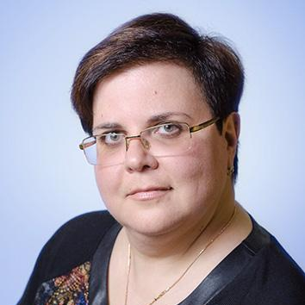
ОРГАНІЗАЦІЯ ПОДАТКОВОЇ РОБОТИ
Метою курсу є формування професійних компетентностей щодо організації податкової роботи.
Змістовні модулі:
1. Становлення податкової системи України.
2. Організація податкової роботи.
Результати навчання:
знати:
• нормативні документи, які регламентують діяльність
Державної податкової служби України;
• податкову політику в системі державного регулювання
економіки;
Кафедра менеджменту та фінансів
Шендригоренко М.Т.,
к.е.н., доцент кафедри менеджменту та фінансів
Семестр: 4 Форма контролю: залік
Кількість годин\кредитів: 90\3

Slide 103
ОРГАНІЗАЦІЯ ПОДАТКОВОЇ РОБОТИ
Результати навчання:
знати:
• порядок створення, структуру і функції Державної податкової служби
України;
• порядок дії податкового механізму.
вміти:
• виконувати розрахунки податків та показників діяльності підприємства;
• оцінювати якість управлінської інформації, системи обліку платників
податків та звітності;
• приймати управлінські рішення та формувати професійне судження про
ефективність організації роботи в територіальних органах ДПС України.
Кафедра менеджменту та фінансів
Семестр: 4 Форма контролю: залік
Кількість годин\кредитів: 90\3

Slide 104
ОСНОВИ БІЗНЕС-ПЛАНУВАННЯ
Метою курсу є формування професійних компетентностей щодо базових знань у сфері бізнес-планування, розуміння концептуальних завдань функціонування підприємств різних типів в сучасних умовах.
Змістовні модулі:
1. Теоретичні основи та методика розробки бізнес-плану.
2. Аналіз діяльності підприємства та створення бізнес-проєктів.
Результати навчання:
знати:
-основи документообігу організацій і установ готельно-ресторанного бізнесу, туристичної індустрії, муніципального управління;
- здатність забезпечувати інформаційну, організаційну підтримку прийняття управлінських рішень.
Кафедра менеджменту та фінансів
Горбашевська М.О.,
к.е.н., доцент кафедри менеджменту та фінансів
Семестр: 5 Форма контролю: залік
Кількість годин\кредитів: 90\3

Slide 105
ОСНОВИ БІЗНЕС-ПЛАНУВАННЯ
Результати навчання:
вміти:
збирати обробляти, зберігати, продукувати, передавати й аналізувати професійно важливу інформацію з різних джерел;
приймати обґрунтовані рішення у суспільній та професійній діяльності;
Кафедра менеджменту та фінансів
Семестр: 5 Форма контролю: залік
Кількість годин\кредитів: 90\3

Slide 106
ОСНОВИ ЕКОНОМІЧНОГО КОНТРОЛЮ
Метою курсу є формування професійних компетентностей щодо концептуальних основ економічного контролю та набуття практичних навичок з використання його методики.
Змістовні модулі:
1. Економічний контроль у системі управління.
2. Організаційні аспекти проведення економічного контролю.
Результати навчання:
знати:
• сутність економічного контролю, його елементи, форми, етапи
та процедури здійснення;
Кафедра менеджменту та фінансів
Шендригоренко М.Т.,
к.е.н., доцент кафедри менеджменту та фінансів
Семестр: 4 Форма контролю: залік
Кількість годин\кредитів: 90\3

Slide 107
ОСНОВИ ЕКОНОМІЧНОГО КОНТРОЛЮ
Результати навчання:
знати:
• особливості організації та здійснення економічного контролю різними
контролюючими органами та підрозділами на підставі оцінки їх функцій та
повноважень.
вміти:
• організовувати, планувати та виконувати основні контрольні процедури під
час здійснення контрольних заходів;
• вибирати методи та методичні прийоми контролю з урахуванням
поставлених цілей і завдань контролю;
• систематизувати, аналізувати та узагальнювати матеріали за результатами
контролю.
Кафедра менеджменту та фінансів
Семестр: 4 Форма контролю: залік
Кількість годин\кредитів: 90\3

Slide 108
Соціальна відповідальність
Метою курсу є формування у студентів фундаментальних знань теорії та практики соціальної відповідальності з позиції сучасних стандартів соціальної політики, соціальної звітності, етики бізнесу й прав людини і набуття ними відповідних професійних компетенцій, що забезпечують формування соціально-відповідальної поведінки.
Змістовні модулі:
1. Сутність і значення соціальної відповідальності у системі сталого розвитку.
2. Формування ефективного розвитку соціальної відповідальності.
Кафедра менеджменту та фінансів
Мацука В.М.,
доцент кафедри менеджменту та фінансів
Семестр: 4 Форма контролю: залік
Кількість годин\кредитів: 90\3

Slide 109
Соціальна відповідальність
Результати навчання:
знати:
• сутність, види, категорії, еволюцію, концепції, моделі та рівні соціальної відповідальності;
• особливості соціальної відповідальності різних суб’єктів суспільного розвитку;
вміти:
• компетентно і ефективно формувати механізм управління соціальною відповідальністю; взаємодію роботодавців зі співробітниками на засадах соціальної відповідальності, відносини підприємства із зовнішніми організаціями на засадах корпоративної соціальної відповідальності.
Кафедра менеджменту та фінансів
Семестр: 4 Форма контролю: залік
Кількість годин\кредитів: 90\3

Slide 110
СУДОВО – БУХГАЛТЕРСЬКА ЕКСПЕРТИЗА
Метою курсу є формування професійних компетентностей щодо організації і методики судово - бухгалтерської експертизи, практичних навичок здійснення експертизи на вимогу судово - слідчих органів.
Змістовні модулі:
1. Теоретичні основи судово - бухгалтерської експертизи.
2. Організація і методика судово - бухгалтерської експертизи.
Результати навчання:
знати:
• завдання, об’єкти та методичні прийоми судово –
бухгалтерської експертизи;
• інформаційно – методичне забезпечення експертного
дослідження;
Кафедра менеджменту та фінансів
Шендригоренко М.Т.,
к.е.н., доцент кафедри менеджменту та фінансів
Семестр: 5 Форма контролю: залік
Кількість годин\кредитів: 90\3

Slide 111
СУДОВО – БУХГАЛТЕРСЬКА ЕКСПЕРТИЗА
Результати навчання:
знати:
• методику проведення експертизи основних фінансово – господарських
операцій з різних галузях економіки.
вміти:
• планувати судово-бухгалтерську експертизу;
• проводити експертні дослідження первинних документів та облікових
регістрів;
• скласти експертний висновок за наслідками проведеної судово-
бухгалтерської експертизи.
Кафедра менеджменту та фінансів
Семестр: 5 Форма контролю: залік
Кількість годин\кредитів: 90\3

Slide 112
ТАЙМ-МЕНЕДЖМЕНТ
Метою курсу є формування професійних компетентностей щодо базових знань у сфері організації часу та підвищення власної ефективності.
Змістовні модулі:
1. Методологічні підходи та прийоми до вивчення тайм-менеджменту.
2. Тайм-менеджмент, як технологія організації управлінської діяльності.
Результати навчання:
знати:
дієві інструменти мотивування персоналу організації.
Кафедра менеджменту та фінансів
Горбашевська М.О.,
к.е.н., доцент кафедри менеджменту та фінансів
Семестр: 5 Форма контролю: залік
Кількість годин\кредитів: 90\3

Slide 113
ТАЙМ-МЕНЕДЖМЕНТ
Результати навчання:
вміти:
демонструвати навички взаємодії, лідерства, командної роботи;
приймати обґрунтовані рішення у суспільнійта професійній діяльності;
демонструвати навички самостійної роботи, гнучкого мислення, відкритості до нових знань, бути критичним і самокритичним.
Кафедра менеджменту та фінансів
Семестр: 5 Форма контролю: залік
Кількість годин\кредитів: 90\3

Slide 114
Управління конфліктами
Метою курсу є вивчення студентами теоретичних основ конфліктології та оволодіння практичними навичками управління корпоративними конфліктами.
Змістовні модулі:
1. Загальна теорія конфлікту.
2. Управління корпоративними конфліктами.
Кафедра менеджменту та фінансів
Мацука В.М.,
доцент кафедри менеджменту та фінансів
Семестр: 6 Форма контролю: залік
Кількість годин\кредитів: 90\3

Slide 115
Управління конфліктами
Результати навчання:
знати:
• закономірності розвитку конфлікту;
• природу конфлікту та наслідки рішень, що приймає менеджмент підприємства.
вміти:
• застосовувати методи ефективного управління корпоративними конфліктами; методики аналізу конфліктів; захисні механізми протидії корпоративним захопленням та попередження корпоративних конфліктів.
Кафедра менеджменту та фінансів
Семестр: 6 Форма контролю: залік
Кількість годин\кредитів: 90\3

Slide 116
Фінанси страхових організацій
Метою курсу є вивчення здобувачами вищої освіти теоретичних основ та набуття практичних навичок організації фінансів страхових організацій.
Змістовні модулі:
1. Загальна теорія фінансів страхових організацій.
2.Фінансові результати діяльності страхових організацій.
Кафедра менеджменту та фінансів
Коверза В.С.,
доцент кафедри менеджменту та фінансів
Семестр: 5-6 Форма контролю: залік
Кількість годин\кредитів: 150\5

Slide 117
Фінанси страхових організацій
Результати навчання:
знати:
• особливості організації фінансів страхових компаній;
• склад, порядок формування та розміщення страхових резервів;
• природу прибутку страхової організації.
вміти:
•оцінити фінансову надійність страхової компанії;
• розрахувати основні показники фінансової діяльності страхової організації;
•розраховувати страхові тарифі з ризикових видів страхування.
Кафедра менеджменту та фінансів
Семестр: 5-6 Форма контролю: залік
Кількість годин\кредитів: 150\5

Slide 118
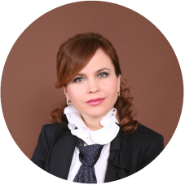
Системи технологій
Метою курсу є формування у студентів технологічного мислення, усвідомлення залежності направлення та темпів економічного росту від тенденцій та якості технологічного комплексу країни, надання теоретичних знань з основ побудови виробничих і технологічних процесів та їх класифікації, техніко-економічних показників, раціональної організації виробничих процесів для можливості використання отриманих знань при техніко-економічному обгрунтуванню управлінських рішень.
Змістовні модулі:
1. Системи технологій і технологічних укладів: генезис та напрямки сучасного розвитку.
2. Сучасні прогресивні технології виробництва в основних галузях економіки.
3. Технологічний розвиток та конкурентоспроможність підприємства.
4. Стандартизація, метрологія та якість продукції.
Результати навчання:
знати:
-основні поняття техніки і технології, принципи, процеси і технології організації роботи суб’єкта бізнесу та окремих його підсистем (адміністративно-управлінська, соціально-психологічна, економічна, техніко-технологічна).
Кафедра маркетингу та туризму
Балабаниць Анжеліка Володимирівна,
доктор економічних наук, професор, завідувач кафедри маркетингу та туризму
Семестр: IІІ Форма контролю: залік
Кількість годин\кредитів: 90\3

Slide 119
Стратегічне управління
Метою курсу є формування у студентів сучасного наукового світогляду та системи спеціальних знань в області теорії, методології стратегічного управління, вироблення вмінь та навичок використання стратегічного інструментарію в практиці діяльності підприємств.
Змістовні модулі:
1.Теоретичні основи стратегічного управління
2.Стратегічне планування
3.Реалізація стратегії
Результати навчання:
знати:
- теоретичні основи стратегічного управління;
– принципи та методи стратегічного планування;
– сутність стратегічного аналізу середовища;
– особливості розробки та реалізації стратегії;
– зміст основних функцій та процесів стратегічного управління;
- сучасні тенденції і регіональні пріоритети розвитку туризму в цілому та окремих його форм і видів.
Кафедра маркетингу та туризму
Балабаниць Анжеліка Володимирівна,
доктор економічних наук, професор, завідувач кафедри маркетингу та туризму
Семестр: VII Форма контролю: залік
Кількість годин\кредитів: 150\5

Slide 120
Стратегічне управління
вміти:
- аналізувати діяльність суб’єктів індустрії туризму на всіх рівнях управління
- приймати обґрунтовані ефективні управлінські рішення, спрямовані на оптимізацію діяльності туристичної організації, використання її ресурсного потенціалу та підвищення конкурентоспроможності в ринкових умовах.
- професійно виконувати завдання в невизначених та екстремальних ситуаціях.
- використовувати методи стратегічного планування;
- розробляти та реалізовувати стратегії у професійній діяльності.
Кафедра маркетингу та туризму
Семестр: VII Форма контролю: залік
Кількість годин\кредитів: 150\5

Slide 121
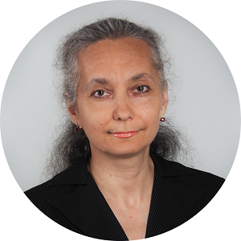
Логістика
Метою курсу є отримання студентами знань сучасної концепції логістики, а також умов, механізмів, інструментів її використання в діяльності підприємств; формування у них умінь та практичних навичок щодо управління матеріальними та пов’язаними з ними інформаційними та фінансовими потоковими процесами.
Змістовні модулі:
1. Теоретичні основи логістики.
2. Логістичний підхід до управління потоковими процесами.
Результати навчання:
знати:
- теоретичні основи управління потоковими процесами у практиці господарської діяльності на основі логістичної концепції.
Кафедра маркетингу та туризму
Чуприна Олена Оскарівна,
доктор економічних наук, професор кафедри маркетингу та туризму
Семестр: VI Форма контролю: залік
Кількість годин\кредитів: 90\3

Slide 122
Логістика
вміти:
- володіти навичками оптимізації запасів сировини, матеріалів, товарів
- володіти навичками логістичного мислення та розроблення пропозицій щодо удосконалення логістичних систем і механізмів їх функціонування;
- демонструвати навички оцінки економічної ефективності та наслідків здійснення логістичних рішень;
- застосовувати інноваційні підходи щодо провадження маркетингової діяльності ринкового суб’єкта, гнучко адаптуватися до змін маркетингового середовища;
- пояснювати інформацію, ідеї, проблеми та альтернативні варіанти прийняття управлінських рішень фахівцям і нефахівцям у сфері маркетингу, представникам різних структурних підрозділів ринкового суб’єкта;
- відповідати за результати своєї діяльності, виявляти навички підприємницької та управлінської 175 ініціативи.
- розв’язувати практичні завдання стосовно скорочення часу постачання товару;
Кафедра маркетингу та туризму
Семестр: VI Форма контролю: залік
Кількість годин\кредитів: 90\3

Slide 123
Маркетингові дослідження
Метою курсу є формування у студентів системи знань та практичних навичок щодо організації та здійснення процесу маркетингових досліджень.
Змістовні модулі:
1. Теоретичні основи маркетингових досліджень.
2. Методичні основи процесу маркетингового дослідження.
Результати навчання:
знати:
-Теоретичні основи маркетингових досліджень.
вміти:
- володіти навичками дослідницької роботи та маркетингового аналізу; збирати та аналізувати необхідну інформацію, розраховувати економічні та маркетингові показники, обґрунтовувати управлінські рішення на основі використання необхідного аналітичного й методичного інструментарію;
- володіти навичками розробки практичного інструментарію для проведення досліджень та оцінки їх результативності;
- демонструвати навички використання методів та технологій маркетингових досліджень, розробки програми маркетингового дослідження;
- демонструвати вміння організації та проведення маркетингових досліджень у різних сферах маркетингової діяльності і обробки їхніх результатів;
- використовувати цифрові інформаційні та комунікаційні технології, а також програмні продукти, необхідні для належного провадження маркетингової діяльності та практичного застосування маркетингового інструментарію.
Кафедра маркетингу та туризму
Чуприна Олена Оскарівна,
доктор економічних наук, професор кафедри маркетингу та туризму
Семестр: VII Форма контролю: залік
Кількість годин\кредитів: 90\3

Slide 124

Організація готельного господарства
Метою курсу є засвоєння здобувачами вищої освіти теоретичних та практичних основ організації готельного господарства.
Змістовні модулі:
1. Основи гостинності .
2. Організація роботи функціонально -технологічної структури.
3. Управління обслуговуванням гостей у готелі.
Результати навчання:
знати:
- організацію процесів обслуговування споживачів туристичних послуг на основі використання сучасних інформаційних, комунікаційних і сервісних технологій та дотримання стандартів якості і норм безпеки;
вміти:
- знати, розуміти і вміти використовувати на практиці базові поняття з теорії туризму, організації туристичного процесу та туристичної діяльності суб’єктів ринку туристичних послуг, а також світоглядних та суміжних наук;
- знати, розуміти і вміти використовувати на практиці основні положення туристичного 97 законодавства, національних і міжнародних стандартів з обслуговування туристів;
- застосовувати у практичній діяльності принципи і методи організації та технології обслуговування туристів;
- розуміти принципи, процеси і технології організації роботи суб’єкта туристичного бізнесу та окремих його підсистем (адміністративноуправлінська, соціально-психологічна, економічна, техніко-технологічна);
- організовувати діяльність підрозділу, колективу, групи, розподіляти робочі завдання, здійснювати поточний моніторинг та корегування результатів індивідуальної та групової діяльності, здійснювати об’єктивне оцінювання досягнень працівників, формувати плани роботи, управлінські та комунікаційні структури.
Кафедра маркетингу та туризму
Горюнова Катерина Анатоліївна, старший викладач кафедри маркетингу та туризму
Семестр: ІV Форма контролю: залік
Кількість годин\кредитів: 90\3

Slide 125

Маркетинг послуг
Метою курсу є формування в майбутніх фахівців компетентностей щодо здійснення маркетингової діяльності в сфері послуг з урахуванням особливостей методів вивчення та прогнозування кон'юнктури ринку, використання маркетингового інструментарію, оптимізації розвитку підприємств сфери послуг та формування маркетингової стратегії для забезпечення ефективної діяльності підприємств.
Змістовні модулі:
1. Теоретичні основи маркетингу послуг
2. Особливості застосування комплексу маркетингу на ринку послуг
3. Маркетинговий менеджмент в сфері послуг
Результати навчання:
знати:
-Теоретичні основи маркетингу послуг
вміти:
- володіти теоретичними основами реалізації маркетингових послуг
- аналізувати сучасні тенденції на ринку послуг
- розробляти програми лояльності для підприємств сфери послуг
- розуміти особливості застосування комплексу маркетингу на рину послуг
- здійснювати аудит рекламних технологій для просування послуг
- знати підходи до стратегічного планування / особливості розробки стратегії у сфері послуг
- розробляти пропозиції щодо вдосконалення соціальних послуг з урахуванням запитів громади
Кафедра маркетингу та туризму
Аракелова Інна Олександрівна,
кандидат економічних наук, доцент кафедри маркетингу та туризму
Семестр: VI Форма контролю: залік
Кількість годин\кредитів: 90\3

Slide 126
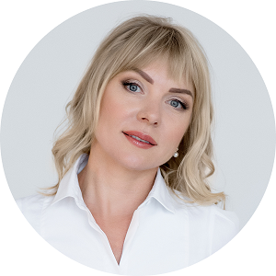
Гастрономічний туризм
Метою курсу є формування у здобувачів вищої освіти бази теоретичних знань, розуміння ролі гастрономічного туризму в загальній екосистемі туризму та розкриттю змісту сучасних екосистемних та екоорієнтованих підходів до організації гастрономічного туризму.
Змістовні модулі:
1. Гастрономічний туризм як вид туристичної діяльності
2. Особливості організації гастрономічного туризму
Результати навчання:
знати:
- теоретико-методологічні засади гастрономічного туризму;
- особливості поєднання гастрономії та туризму;
- процесів у світовому господарстві в контексті їх впливу на гастрономічне різноманіття країн та регіонів
вміти:
- використовувати на практиці базові поняття теорії гастрономічного туризму;
- формувати уявлення про взаємозв’язки і взаємний вплив гастрономії і туризму;
- аналізувати та поєднувати гастрономічні звички, пристрасті, способи приготування їжі та прийоми подавання страв до столу;
- демонструвати навички організації гастрономічних турів у контексті гастрономічних вражень.
Кафедра маркетингу та туризму
Рібейро Рамос
Олена Олегівна,
кандидат економічних наук, доцент кафедри маркетингу та туризму
Семестр: V Форма контролю: залік
Кількість годин\кредитів: 90\3

Slide 127
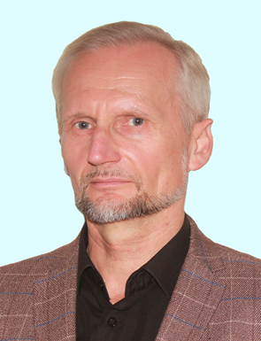
Спортивний масаж
Метою курсу є дати студентам знання про види спортивного масажу, особливості проведення масажу в окремих видах спорту, масаж при спортивних травмах.
Змістовні модулі:
1. Види спортивного масажу.
2. Техніка та методики, які використовуються при проведенні спортивного масажу.
3. Особливості проведення масажу в залежності від спортивної спеціалізації спортсмена.
4. Масаж при спортивних травмах.
Результати навчання:
1. Знати механізм дії масажу на організм людини в цілому та конкретний орган чи систему.
2. Знати особливості проведення масажу для спортсменів різних видів спорту.
3. Вміти самостійно виконати тренувальний, підготовчий, реабілітаційний масаж та масаж після спортивних травм, використовуючи ті чи інші прийоми.
Кафедра педагогіки та освіти
Мірошніченко Вячеслав Миколайович
кандидат наук з фізичного виховання і спорту,
доцент кафедри педагогіки та освіти
Семестр: 4 Форма контролю: залік
Кількість годин\кредитів: 90\3

Slide 128
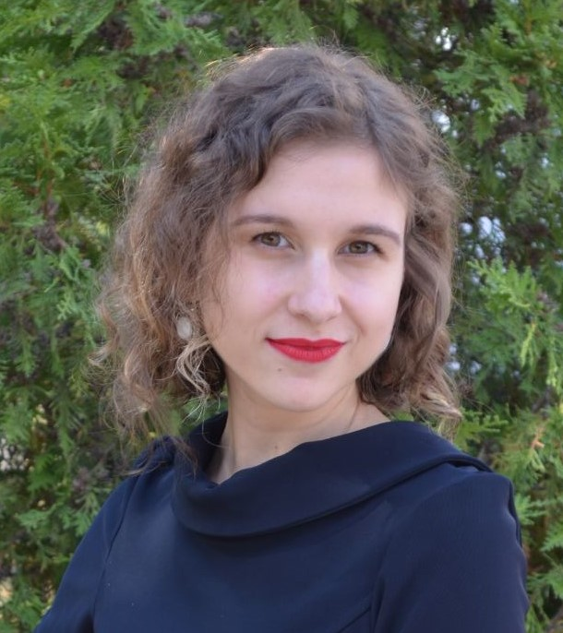
Емоційний інтелект
Метою курсу є забезпечити здобувачів вищої освіти знаннями про феномен «емоційний інтелект», обґрунтувати важливість розвитку емоційного інтелекту як комплексу специфічних здібностей, необхідних для оптимального функціонування людини як суб’єкта професійного та
особистого життя.
Змістовні модулі:
ЗМ 1. Теоретичні основи розвитку емоційного інтелекту.
ЗМ 2. Методичні засади розвитку емоційного інтелекту.
Результати навчання:
1. Знати основні підходи до розуміння поняття емоційного інтелекту; моделі емоційного інтелекту, запропоновані різними авторами; складові емоційного інтелекту; фактори та умови, що впливають на розвиток емоційного інтелекту.
2. Вміти ідентифікувати власні емоції та емоції інших людей; усвідомлювати свої емоції; здійснювати самоаналіз та рефлексію; керувати своїми емоційними станами та ефективно використовувати емоції в різних ситуаціях.
Кафедра педагогіки та освіти
Хаджинова Ірина Володимирівна
Старший викладач кафедри педагогіки та освіти
Семестр: 4 Форма контролю: залік
Кількість годин\кредитів: 90\3

Slide 129
Родинне виховання та сімейна педагогіка
Метою курсу є забезпечити здобувачів вищої освіти знаннями про специфіку сімейного виховання; роль батьків i інших членів родини у формуванні особистості дитини; шляхи i засоби сімейного виховання дітей; методи педагогічного впливу батьків i доцільність їх використання.
Змістовні модулі:
ЗМ 1. Загальні основи сімейної педагогіки.
ЗМ 2. Методика сімейного виховання
Результати навчання:
1. Знання педагогіки, історії педагогіки, сучасних тенденцій педагогічної освіти для осмислення людини в координатах її освіти, виховання, учіння на гуманістичних засадах, технологій організації та здійснення виховної роботи в закладі загальної середньої освіти;
2. Вміння здійснювати ефективну комунікацію в різних ситуаціях професійної взаємодії (з дітьми, їх батьками, колегами, керівництвом школи та її партнерами);
3. Вміння здійснювати етично виправдану професійну поведінку в різних ситуаціях педагогічної діяльності (ситуаціях ризику, конфлікту, морального вибору тощо);
4. Вміння нести відповідальність за життя і здоров’я, навчання та розвиток колективу дітей та кожного учня окремо.
Кафедра педагогіки та освіти
Хаджинова Ірина Володимирівна
Старший викладач кафедри педагогіки та освіти
Семестр: 5 Форма контролю: залік
Кількість годин\кредитів: 90\3

Slide 130

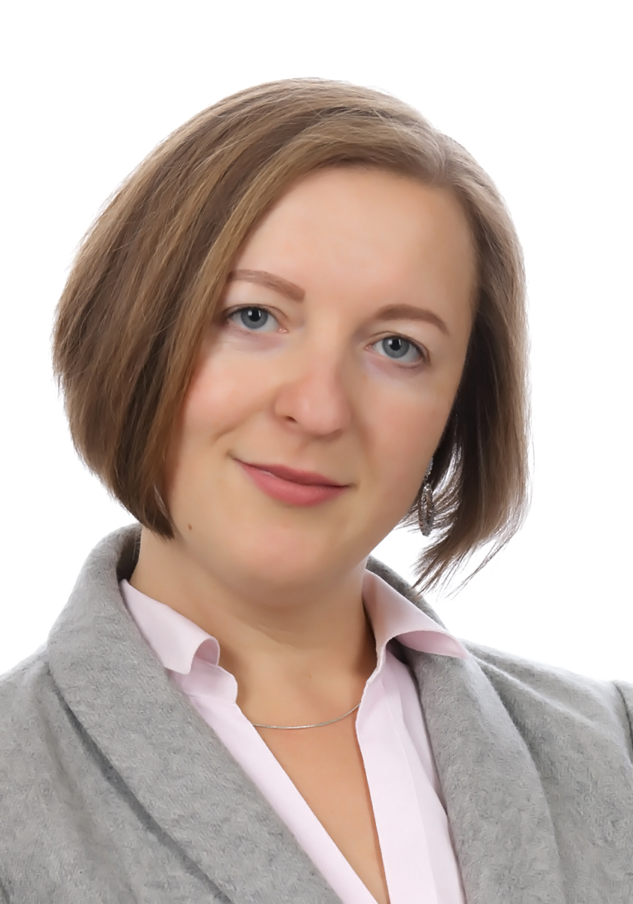
Психологія безпеки
Метою курсу є: сформувати уявлення в здобувачів про безпеку особистості як міждисциплінарну галузь наукового знання; набути вміння визначати джерела психологічних загроз на різних рівнях; застосовувати знання з психології безпеки в загрозливих для психічного здоров’я ситуаціях.
Змістові модулі:
1. Психологічна безпека особистості як галузь психологічного знання
2. Зовнішні та внутрішні детермінанти психології безпеки особистості
Результати навчання:
знати ключові поняття, теорії та закономірності, що складають категоріальний апарат психології безпеки; знати базові категорії психології безпеки особистості; знати психологічні механізми та закономірності безпечної поведінки індивіда та соціальної групи; знати можливі наслідків порушення психологічної безпеки суб’єктів; знати принципи використання психологічних відомостей для вирішення проблем безпеки, які виникають у соціальному середовищі та виробництві; вміти аргументовано викласти власні погляди на актуальні проблеми психологічної безпеки особистості; вміти аналізувати психологічні загрози у соціальній сфері; вміти використовувати психологічні знання при реалізації професійних функцій.
Кафедра практичної психології
Деснова Ірина Сергіївна
Кандидат педагогічних наук, доцент кафедри практичної психології
Семестр: - Форма контролю: залік
Кількість годин/кредитів: 90/3

Slide 131
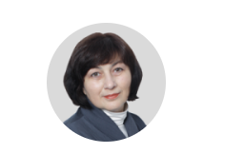
Драматичне мистецтво
Метою курсу є розкріпачення особистості, розвиток універсальних здібностей людини (у тому числі уяви, асоціативно-образного мислення, емоційної чуттєвості), збагачення її духовного досвіду через знайомство з основами театрально-творчої діяльності.
Кафедра прикладної філології
Змістовні модулі:
1. Драматичне мистецтво та його особливості
2. Робота над п'єсою і створення образу вистави
Педченко О.В., доцент кафедри прикладної філології
к.філол.наук
Семестр: 3 Форма контролю: залік
Кількість годин\кредитів: 90\3

Slide 132
Драматичне мистецтво
Результати навчання:
знати:
відомі драматичні школи;
основні прийоми сценічних мови та руху;
форми роботи над роллю, основні етапи підготовки театрального проєкту.
вміти:
аналізувати виставу в єдності змісту і форми;
писати анонси, логлайни, синопсіси і глядацькі рецензії;
виразно читати вірши і монологи;
організовувати сценічну дію, як театральний проєкт.
Кафедра прикладної філології
Семестр: 3 Форма контролю: залік
Кількість годин\кредитів: 90\3

Slide 133

Спецкурс з перекладознавства
Метою курсу є вдосконалення теоретичної та практичної бази, необхідної для успішного подальшого розвитку навичок та умінь перекладацької діяльності.
Кафедра прикладної філології
Змістовні модулі:
1. Адекватність та еквівалентність перекладу.
2. Граматичні трансформації при перекладі.
3. Лексичні трансформації при перекладі.
4. Фразеологія. Переклад термінів.
5. Синтаксичні та морфологічні труднощі перекладу.
Гайдук Н.А., доцент кафедри прикладної філології
к.філол.наук
Семестр: 5 Форма контролю: залік
Кількість годин\кредитів: 90\3

Slide 134
Спецкурс з перекладознавства
Результати навчання:
знати:
основні положення теорії перекладу;
лексичні, граматичні, синтаксичні та морфологічні проблеми перекладу;
перекладацькі трансформації та їх застосування у процесі перекладу.
вміти:
застосовувати перекладацькі трансформаційні засоби в практиці усного та письмового перекладу;
вибирати перекладацьку стратегію згідно з видом перекладу;
виконувати усний та письмовий переклад текстів різних жанрів.
Кафедра прикладної філології
Семестр: 5 Форма контролю: залік
Кількість годин\кредитів: 90\3

Slide 135
Літературна творчість
Метою курсу є формування практичних навичок літературної творчості та діяльності, ознайомлення з сучасним літературним процесом.
Кафедра прикладної філології
Педченко О.В., доцент кафедри прикладної філології
к.філол.наук
Змістовні модулі:
1. Література як факт художнього мистецтва
2 Літературна діяльність в епоху цифрових технологій
Семестр: 6 Форма контролю: залік
Кількість годин\кредитів: 90\3

Slide 136
Літературна творчість
Результати навчання:
знати:
норми літературної мови та вмити їх застосовувати у практичній діяльності;
принципи, технології та прийоми створення художніх текстів різних жанрів і стилів, форми проведення літературних проєктів;
принципи формування літературної збірки.
вміти:
створювати художні тексти за жанрами державною та іноземними мовами;
організовувати та комерціалізувати літературні та перекладацькі проєкти;
оформляти та презентувати літературну збірку/альманах.
Кафедра прикладної філології
Семестр: 6 Форма контролю: залік
Кількість годин\кредитів: 90\3

Slide 137
Сценарний тренінг
Метою курсу є формування практичних навичок створення сценаріїв блогів, комп’ютерних ігор, відеороликів, ознайомлення з сучасним засобами розробки сценаріїв та їх практичної реалізації.
Кафедра прикладної філології
Змістовні модулі:
1. Сценарій як факт мистецтва слова.
2. Сценарна діяльність в епоху цифрових технологій
Педченко О.В., доцент кафедри прикладної філології
к.філол.наук
Семестр: 7 Форма контролю: залік
Кількість годин\кредитів: 90\3

Slide 138
Сценарний тренінг
Результати навчання:
знати:
норми літературної мови та вміти їх застосовувати у практичній діяльності;
принципи, технології та прийоми створення текстів сценаріїв, форми реалізації відео-проєктів;
принципи формування сценарної пропозиції.
вміти:
створювати тексти сценаріїв за жанрами державною та іноземними мовами;
організовувати та презентувати відео-проєкти;
оформляти та презентувати текст сценарію.
Кафедра прикладної філології
Семестр: 7 Форма контролю: залік
Кількість годин\кредитів: 90\3

